Slide 1
MỞ ĐẦU
RECOMMENDER SYSTEM
MerRec — Gợi ý sản phẩm từ dữ liệu hành vi
MerRec
174,87M
tương tác
Gợi ý sản phẩm từ
dữ liệu hành vi
30,05M
item
Phân tích dữ liệu · Xây dựng đặc trưng
Thực nghiệm mô hình Top-K
05/2023
dữ liệu quan sát
Nhóm thực hiện: [Tên nhóm] | GVHD: [Tên giảng viên]
50 SLIDE NỘI DUNG + 2 TRANG DEMO
01 / 52
MERREC / PHÂN TÍCH DỮ LIỆU & HỆ THỐNG GỢI Ý
Notes:
SLIDE 01 — MerRec — Gợi ý sản phẩm từ dữ liệu hành vi
Phân tích dữ liệu tháng 05/2023, xây dựng đặc trưng và thực nghiệm mô hình gợi ý.
Trọng tâm: dữ liệu lớn, implicit feedback, cold-start và đánh giá Top-K.
Chèn tên nhóm, thành viên và giảng viên khi thiết kế.
Nguồn tham khảo (URL hoặc đường dẫn trong D:/MerRec):
training/00_eda.ipynb
training/01_preprocess.ipynb

Slide 2
MỞ ĐẦU
Nội dung trình bày
01
Introduction
06
Feature Engineering
Bối cảnh và mục tiêu
Biểu diễn dữ liệu
02
Problem Definition
07
Models
Bài toán và thách thức
Các hướng mô hình
03
Dataset Description
08
Model Training
Quy mô và cấu trúc
Huấn luyện
04
Data Preprocessing
09
Results
Làm sạch và chia tập
Kết quả và giao thức
05
EDA
11
Conclusion
Khám phá dữ liệu
Kết luận và hướng đi
10 Web Application / Demo được tách thành phụ lục, trang 51–52.
MERREC / PHÂN TÍCH DỮ LIỆU & HỆ THỐNG GỢI Ý
02 / 52
Notes:
SLIDE 02 — Nội dung trình bày
01 Introduction · 02 Problem Definition · 03 Dataset Description.
04 Data Preprocessing · 05 EDA · 06 Feature Engineering.
07 Models · 08 Model Training · 09 Results · 11 Conclusion.
10 Web Application / Demo tách riêng ở cuối bài; bổ sung sơ đồ offline và online.
Ghi chú: Giữ đủ 11 phần người dùng yêu cầu, nhưng đưa Web Application ra sau phần kết luận.

Slide 3
01 INTRODUCTION
Bối cảnh và thực trạng thương mại điện tử
>25 tỷ USD
+20%
Quy mô TMĐT Việt Nam · 2024
Tăng trưởng so với năm 2023
Nhu cầu ứng dụng: giúp người mua khám phá sản phẩm phù hợp trong catalog đa dạng.
Bài toán nghiên cứu: khai thác dữ liệu hành vi và metadata cho gợi ý C2C.
Bối cảnh: Việt Nam. Dữ liệu thực nghiệm: MerRec từ Mercari — hai phạm vi khác nhau.
Nguồn: Bộ Công Thương, báo cáo năm 2024 (18/02/2025); Li et al., MerRec (2024).
MERREC / PHÂN TÍCH DỮ LIỆU & HỆ THỐNG GỢI Ý
03 / 52
Notes:
SLIDE 03 — Bối cảnh và thực trạng thương mại điện tử
Theo Bộ Công Thương, quy mô TMĐT Việt Nam năm 2024 vượt 25 tỷ USD, tăng 20% so với năm 2023.
Catalog đa dạng đặt ra bài toán giúp người mua khám phá sản phẩm phù hợp.
Trong bài toán C2C, dữ liệu hành vi và thuộc tính item là nguồn tín hiệu cho gợi ý.
Đề tài dùng MerRec từ Mercari để thực nghiệm; không dùng dữ liệu thị trường Việt Nam để huấn luyện.
Ghi chú: Số liệu Việt Nam chỉ là bối cảnh năm 2024, không phải thống kê năm hiện tại. Nhu cầu khám phá sản phẩm là động lực thiết kế, không phải kết quả khảo sát người dùng của đồ án. Nguồn Bộ Công Thương đăng ngày 18/02/2025.
Nguồn tham khảo (URL hoặc đường dẫn trong D:/MerRec):
https://moit.gov.vn/khoa-hoc-va-cong-nghe/thuong-mai-dien-tu-viet-nam-nam-2024-nhung-buoc-tien-va-thach-thuc.html
https://arxiv.org/abs/2402.14230

Slide 4
01 INTRODUCTION
Vấn đề thực tiễn: tìm sản phẩm nào giữa catalog lớn?
GÓC NHÌN NGƯỜI DÙNG
BẰNG CHỨNG TỪ MERREC
Cần thu hẹp lựa chọn theo mối quan tâm.
30,05M
item trong lát dữ liệu
Từ khóa cần diễn đạt rõ nhu cầu.
71,17%
item có dưới 5 tương tác
Danh sách phổ biến không tự phản ánh sở thích riêng.
84,55%
sự kiện là lượt xem
Động lực: tận dụng nhiều tín hiệu để gợi ý một danh sách ngắn phù hợp hơn.
MERREC / PHÂN TÍCH DỮ LIỆU & HỆ THỐNG GỢI Ý
04 / 52
Notes:
SLIDE 04 — Vấn đề thực tiễn: tìm sản phẩm nào giữa catalog lớn?
Người mua cần thu hẹp lựa chọn và tìm item phù hợp với mối quan tâm.
Tìm kiếm theo từ khóa cần người dùng diễn đạt được nhu cầu; danh sách phổ biến không tự phản ánh sở thích riêng.
Dữ liệu dự án có 30,05 triệu item nhưng 71,17% item có dưới 5 tương tác.
84,55% sự kiện là view: cần khai thác cả lịch sử hành vi thay vì chỉ chờ tín hiệu mua.
Ghi chú: Các hạn chế của tìm kiếm/phổ biến là phân tích thiết kế phương pháp; không khẳng định tất cả sàn thương mại điện tử đang hoạt động như vậy. Không suy ra conversion từ tỷ lệ event.
Nguồn tham khảo (URL hoặc đường dẫn trong D:/MerRec):
data/processed/eda_merrec_may/kernel_1752/tables/02_overview.csv
data/processed/eda_merrec_may/kernel_1752/tables/06_cold_items.csv
data/processed/recommender/tables/01_event_mapping.csv

Slide 5
01 INTRODUCTION
Lý do chọn đề tài
01 · Tính thực tiễn
02 · Tính học thuật
Hỗ trợ khám phá sản phẩm từ nhu cầu và lịch sử người dùng.
Nghiên cứu implicit feedback, long-tail, cold-start và chuỗi.
03 · Dữ liệu phù hợp
04 · Khả năng ứng dụng
MerRec có timestamp, nhiều hành vi và metadata để thực nghiệm.
Kết nối xử lý dữ liệu, mô hình và giao diện minh họa.
Giá trị kỳ vọng của đề tài; chưa phải bằng chứng tăng doanh thu hoặc hiệu quả online.
MERREC / PHÂN TÍCH DỮ LIỆU & HỆ THỐNG GỢI Ý
05 / 52
Notes:
SLIDE 05 — Lý do chọn đề tài
Tính thực tiễn: hỗ trợ khám phá sản phẩm dựa trên nhu cầu và lịch sử người dùng.
Tính học thuật: nghiên cứu implicit feedback, long-tail, cold-start và dữ liệu tuần tự trong C2C.
Tính khả thi: MerRec có timestamp, nhiều hành vi và metadata để xây dựng thực nghiệm.
Tính ứng dụng: kết nối quy trình dữ liệu, mô hình gợi ý và giao diện minh họa.
Ghi chú: Đây là lý do lựa chọn và giá trị kỳ vọng của đề tài, không phải tuyên bố đồ án đã tăng doanh thu, giảm thời gian tìm kiếm hoặc hoàn tất tích hợp model.
Nguồn tham khảo (URL hoặc đường dẫn trong D:/MerRec):
https://arxiv.org/abs/2402.14230
training/00_eda.ipynb
training/01_preprocess.ipynb

Slide 6
01 INTRODUCTION
Mục tiêu, ý nghĩa và phạm vi nghiên cứu
Xây dựng và đánh giá gợi ý Top-K từ dữ liệu hành vi MerRec
CÔNG VIỆC
Ý NGHĨA
PHẠM VI
Xử lý dữ liệu và EDA.
Tạo đặc trưng.
Thực nghiệm mô hình.
Hiểu sparsity và cold-start.
Đọc đúng giao thức đánh giá.
Làm cơ sở tích hợp.
Dữ liệu tháng 05/2023.
Đánh giá offline.
Demo web tách riêng.
Đã có DCN và LightGBM; chưa có A/B test hoặc kiểm chứng kinh doanh.
MERREC / PHÂN TÍCH DỮ LIỆU & HỆ THỐNG GỢI Ý
06 / 52
Notes:
SLIDE 06 — Mục tiêu, ý nghĩa và phạm vi nghiên cứu
Mục tiêu tổng quát: xây dựng và đánh giá phương pháp gợi ý Top-K trên dữ liệu hành vi MerRec.
Mục tiêu cụ thể: EDA, xử lý dữ liệu, truy hồi đa nguồn và xếp hạng bằng DCN/LightGBM.
Ý nghĩa: hiểu tác động của dữ liệu thưa, cold-start và giao thức đánh giá tới chất lượng gợi ý.
Phạm vi: lát dữ liệu tháng 05/2023, đánh giá offline; demo web tách riêng.
Ghi chú: Không khẳng định ưu thế mô hình khi các thực nghiệm chưa thống nhất protocol. DCN và LightGBM đã có kết quả; chưa có kiểm chứng hiệu quả kinh doanh hoặc A/B test.
Nguồn tham khảo (URL hoặc đường dẫn trong D:/MerRec):
training/00_eda.ipynb
training/01_preprocess.ipynb
training/models

Slide 7
02 PROBLEM DEFINITION
Bài toán gợi ý và các thách thức
01
02
03
Đầu vào
Mô hình
Top-K
Lịch sử + hành vi + metadata
Retrieval / next-item
Danh sách item xếp hạng
99,999843%
32,75%
Độ thưa user–item
Dòng TEST chứa cold item
Recall@K · HitRate@K · NDCG@K — đọc cùng coverage, tập user và candidate universe.
MERREC / PHÂN TÍCH DỮ LIỆU & HỆ THỐNG GỢI Ý
07 / 52
Notes:
SLIDE 07 — Bài toán gợi ý và các thách thức
Đầu vào: lịch sử user, loại hành vi và metadata; đầu ra: danh sách Top-K item.
Hai tầng: truy hồi tập ứng viên nhỏ, sau đó xếp hạng cá nhân hóa Top-K.
Độ thưa user–item khoảng 99,999843%; 32,75% dòng TEST chứa cold item.
Đánh giá Recall, HitRate, NDCG; chú ý coverage, tập user và candidate universe.
Ghi chú: Gộp phát biểu bài toán và thách thức để dành thêm chỗ cho lý do chọn đề tài, giữ tổng 40 trang.
Nguồn tham khảo (URL hoặc đường dẫn trong D:/MerRec):
training/models/04_gru4rec.ipynb
training/models/05_two_tower.ipynb
data/processed/eda_merrec_may/kernel_1752/tables/12_matrix_sparsity.csv
data/processed/recommender/tables/03_cold_start_summary.csv

Slide 8
03 DATASET DESCRIPTION
MerRec: quy mô và cấu trúc dữ liệu
174,87M
2,77M
30,05M
tương tác
người dùng
item_id duy nhất
Nhóm trường | Thông tin chính
Định danh | user_id · item_id · product_id
Hành vi / thời gian | event_id · stime · session_id · sequence_id
Metadata | name · price · category · brand · condition
312 file · ~21,57 GB · 913.718 product_id · Đồ án dùng lát tháng 05/2023.
Nguồn: Li et al., MerRec (2024) và bảng tổng hợp local. Dataset gốc 6 tháng; đồ án dùng 1 tháng.
MERREC / PHÂN TÍCH DỮ LIỆU & HỆ THỐNG GỢI Ý
08 / 52
Notes:
SLIDE 08 — MerRec: quy mô và cấu trúc dữ liệu
312 file Parquet, khoảng 21,57 GB; 174.872.167 tương tác trong lát dữ liệu tháng 05/2023.
2.765.863 user; 30.054.040 item_id; 913.718 product_id duy nhất.
Các nhóm trường: định danh; event/timestamp/session; tên, giá, category và thuộc tính item.
Nguồn là nền tảng C2C Mercari; session EDA dùng cặp (user_id, session_id).
Ghi chú: Dataset gốc trong bài báo bao phủ 6 tháng năm 2023; đồ án chỉ dùng lát tháng 05. Phân biệt item_id và product_id. 4.196.977 session_id khác 34.832.704 cặp (user_id, session_id).
Nguồn tham khảo (URL hoặc đường dẫn trong D:/MerRec):
https://arxiv.org/abs/2402.14230
data/processed/eda_merrec_may/kernel_1752/tables/01_structure_summary.csv
data/processed/eda_merrec_may/kernel_1752/tables/02_overview.csv
data/processed/eda_merrec_may/kernel_1752/tables/01_union_schema.csv

Slide 9
03 DATASET DESCRIPTION
Sáu loại hành vi
Tên sự kiện gốc | Tên chuẩn | Ý nghĩa
item_view | view | Xem sản phẩm
item_like | like | Thích sản phẩm
item_add_to_cart_tap | cart | Thêm vào giỏ
offer_make | offer | Đưa ra đề nghị
buy_start | buy_start | Bắt đầu mua
buy_comp | buy_comp | Hoàn tất mua
MERREC / PHÂN TÍCH DỮ LIỆU & HỆ THỐNG GỢI Ý
09 / 52
Notes:
SLIDE 09 — Sáu loại hành vi
item_view → view; item_like → like.
item_add_to_cart_tap → cart; offer_make → offer.
buy_start → bắt đầu mua; buy_comp → hoàn tất mua.
Đây là implicit feedback, không phải điểm rating.
Nguồn tham khảo (URL hoặc đường dẫn trong D:/MerRec):
data/processed/recommender/tables/01_event_mapping.csv

Slide 10
04 DATA PREPROCESSING
Pipeline tiền xử lý
BƯỚC 01
BƯỚC 02
BƯỚC 03
Parquet → VIEW
Chuẩn hóa
Làm sạch
Đọc bằng DuckDB
ID · thời gian · metadata
Lọc lỗi và khử trùng
BƯỚC 04
BƯỚC 05
BƯỚC 06
Temporal split
Đặc trưng
Đầu ra
TRAIN → VAL → TEST
ID maps · CF pairs · catalog
Snapshots · cold-start cohorts
Không nạp toàn bộ raw vào Pandas; xử lý theo VIEW, batch và file Parquet.
MERREC / PHÂN TÍCH DỮ LIỆU & HỆ THỐNG GỢI Ý
10 / 52
Notes:
SLIDE 10 — Pipeline tiền xử lý
Parquet → DuckDB raw view → chuẩn hóa ID, timestamp, event và metadata.
Lọc bản ghi không hợp lệ → khử trùng → chia theo thời gian.
Xuất interactions, train-only ID maps, catalog và implicit-feedback pairs.
Tạo popularity/trending và các cohort cold-start.
Ghi chú: DuckDB VIEW và xử lý theo batch tránh nạp toàn bộ raw vào Pandas.
Nguồn tham khảo (URL hoặc đường dẫn trong D:/MerRec):
training/01_preprocess.ipynb

Slide 11
04 DATA PREPROCESSING
Làm sạch và khử trùng
174.872.167
174.725.659
Dòng trước xử lý
Dòng sau làm sạch
KHÓA KHỬ TRÙNG
user · item · event · timestamp · session · sequence
Tổng giảm 146.508 dòng; giữ một sự kiện trên mỗi khóa sau bước lọc hợp lệ.
Chuẩn hóa kiểu ID, trim chuỗi và parse timestamp theo đúng kiểu dữ liệu nguồn.
MERREC / PHÂN TÍCH DỮ LIỆU & HỆ THỐNG GỢI Ý
11 / 52
Notes:
SLIDE 11 — Làm sạch và khử trùng
Chuẩn hóa ID thành chuỗi; trim; đọc timestamp theo kiểu dữ liệu nguồn.
Lọc thiếu user_id/item_id/timestamp và event không hỗ trợ.
Khóa khử trùng: user, item, event, timestamp, session và sequence.
174.872.167 → 174.725.659 dòng; tổng giảm 146.508 dòng.
Ghi chú: 146.508 là chênh lệch raw và tổng split đã lưu. Không thay bằng 152.779 từ chẩn đoán duplicate-key EDA vì khóa khác nhau.
Nguồn tham khảo (URL hoặc đường dẫn trong D:/MerRec):
training/01_preprocess.ipynb
data/processed/recommender/tables/02_split_summary.csv

Slide 12
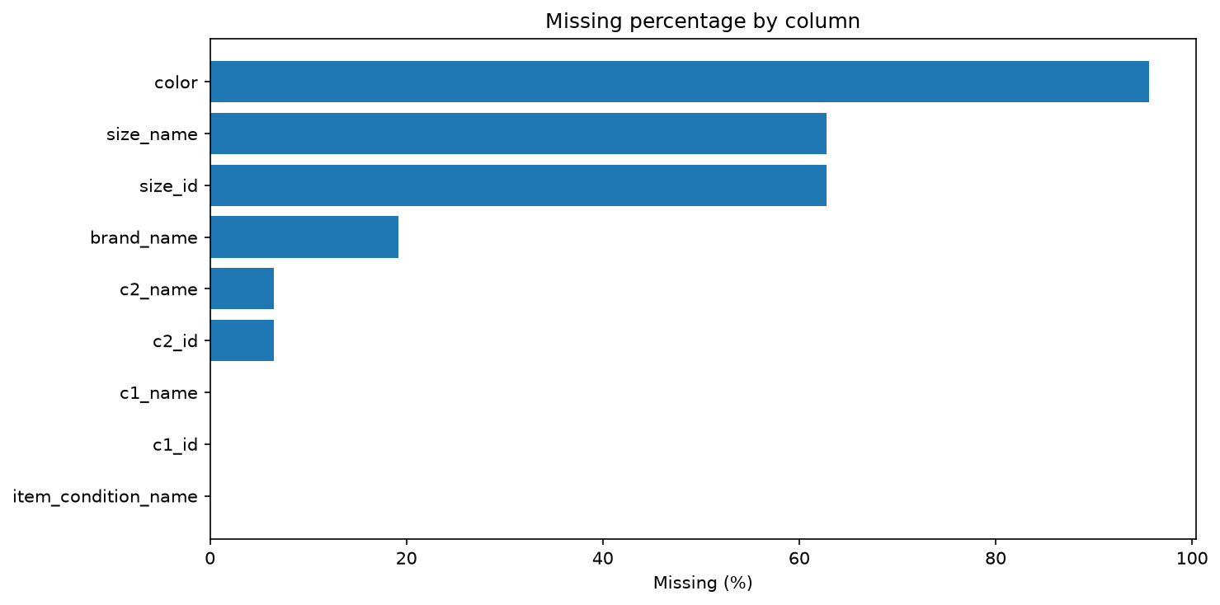
04 DATA PREPROCESSING
Xử lý metadata thiếu
Color thiếu 95,61%; size_name thiếu 62,74%.
Brand_name thiếu 19,20%; các trường tùy chọn không đồng nghĩa sự kiện vô dụng.
Danh mục dùng cấp cha; brand/condition/shipper dùng __UNK__.
Color không xuất vào interactions train/val/test.
Tỷ lệ missing theo dòng tương tác; giữ NULL của size ở bước chuẩn hóa.
MERREC / PHÂN TÍCH DỮ LIỆU & HỆ THỐNG GỢI Ý
12 / 52
Notes:
SLIDE 12 — Xử lý metadata thiếu
Color thiếu 95,61%; size_name 62,74%; brand_name 19,20%.
Danh mục thiếu lấy cấp cha; brand/condition/shipper dùng __UNK__.
Size giữ NULL lúc chuẩn hóa; color không xuất vào interactions train/val/test.
Giữ lại hành vi hữu ích khi chỉ thiếu metadata tùy chọn.
Ghi chú: Tỷ lệ thiếu tính theo dòng tương tác. Không suy ra mọi field đều đã xuất vào serving catalog.
Nguồn tham khảo (URL hoặc đường dẫn trong D:/MerRec):
data/processed/eda_merrec_may/kernel_1752/tables/03_missing.csv
training/01_preprocess.ipynb
Ảnh: 03_missing_percentage.png

Slide 13
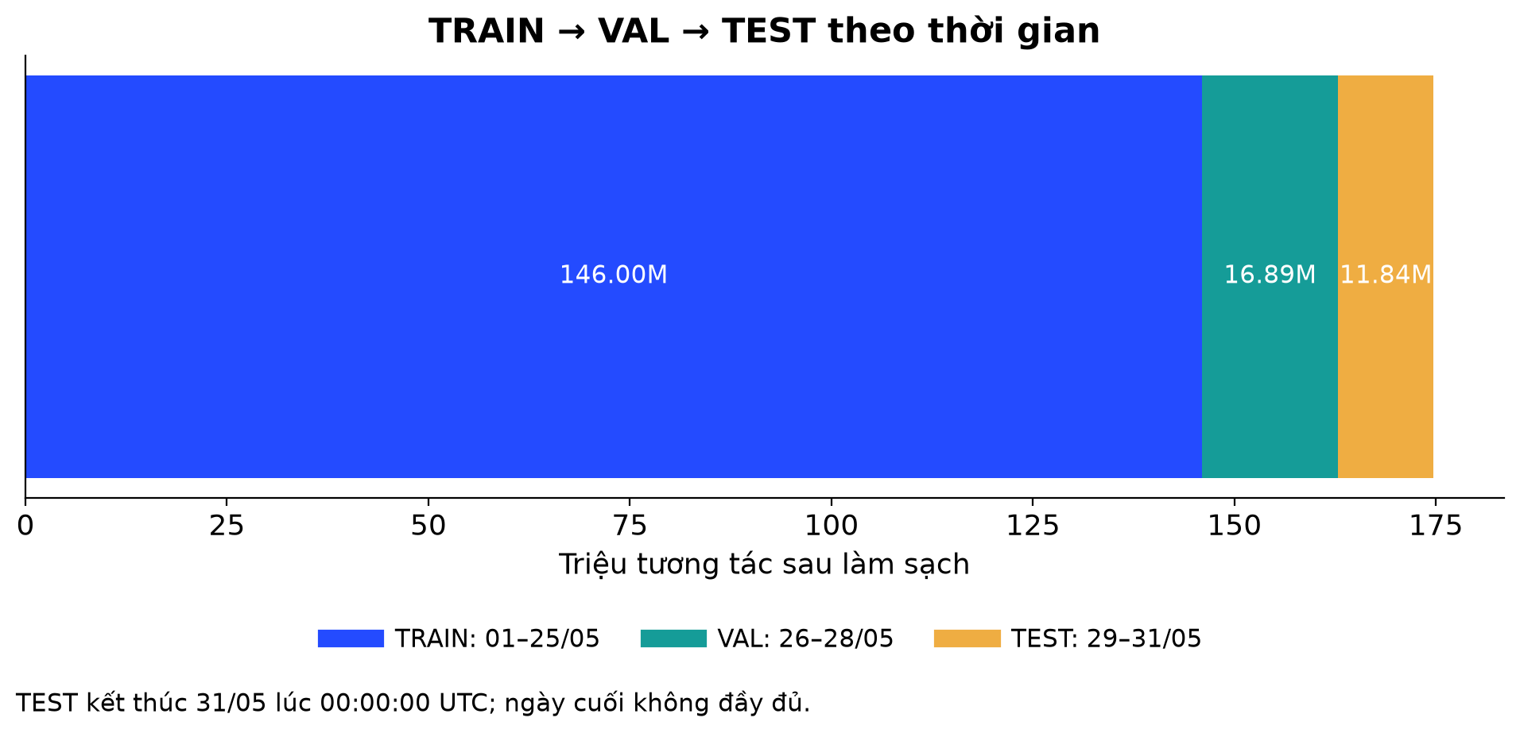
04 DATA PREPROCESSING
Chia TRAIN / VAL / TEST theo thời gian
Tập | Thời gian UTC | Số tương tác
TRAIN | 01–25/05 | 145.998.253
VAL | 26–28/05 | 16.885.121
TEST | 29/05–31/05 00:00 | 11.842.285
Integrity đã lưu: TRAIN kết thúc trước VAL; VAL kết thúc trước TEST.
MERREC / PHÂN TÍCH DỮ LIỆU & HỆ THỐNG GỢI Ý
13 / 52
Notes:
SLIDE 13 — Chia TRAIN / VAL / TEST theo thời gian
TRAIN 01–25/05: 145.998.253 tương tác.
VAL 26–28/05: 16.885.121 tương tác.
TEST 29–31/05: 11.842.285 tương tác; kết thúc 31/05 lúc 00:00:00.
Integrity đã lưu: TRAIN trước VAL, VAL trước TEST.
Ghi chú: Ngày cuối không đầy đủ. Split đúng thứ tự chưa chứng minh mọi khâu metadata/mô hình đều không leakage.
Nguồn tham khảo (URL hoặc đường dẫn trong D:/MerRec):
data/processed/recommender/tables/02_split_summary.csv
data/processed/recommender/tables/09_split_integrity.csv
Ảnh: s13_temporal_split.png

Slide 14
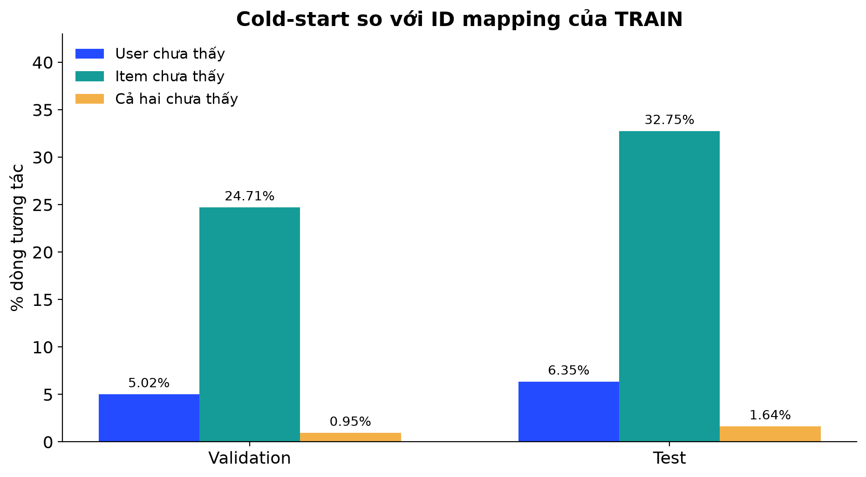
04 DATA PREPROCESSING
ID mapping và cold-start
Mapping chỉ xây từ TRAIN.
2.581.378 user và 27.328.461 item.
TEST cold-item: 32,75% dòng.
Tách warm, cold-user, cold-item và cold-both.
Cold-user và cold-item có phần giao nhau; không cộng ba cột thành tổng.
MERREC / PHÂN TÍCH DỮ LIỆU & HỆ THỐNG GỢI Ý
14 / 52
Notes:
SLIDE 14 — ID mapping và cold-start
Mapping từ TRAIN: 2.581.378 user; 27.328.461 item.
TEST cold-user 6,35%; cold-item 32,75%; cả hai cold 1,64% số dòng.
Tách cohort warm, cold-user, cold-item và cold-both.
Cần phương án fallback cho trường hợp thiếu lịch sử.
Ghi chú: Cold-user và cold-item trong biểu đồ có giao nhau; không cộng ba cột thành tổng.
Nguồn tham khảo (URL hoặc đường dẫn trong D:/MerRec):
data/processed/recommender/tables/03_cold_start_summary.csv
data/processed/recommender/tables/04_cf_train_summary.csv
Ảnh: s14_cold_start.png

Slide 15
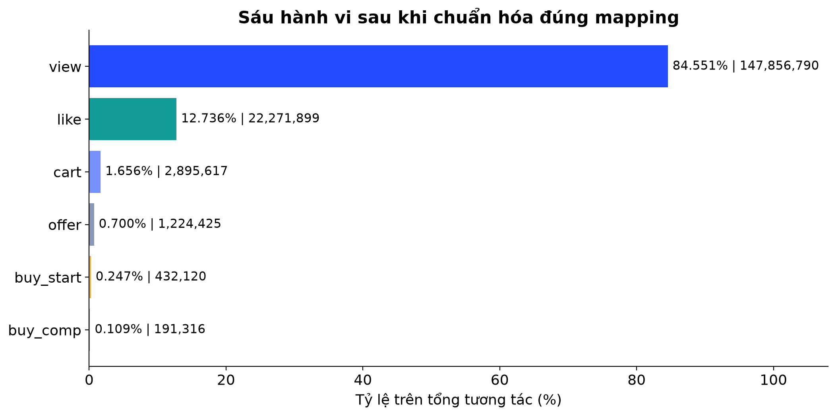
05 EXPLORATORY DATA ANALYSIS
EDA: mất cân bằng hành vi
Tỷ lệ đếm hành vi, không phải conversion rate. Cart và offer đã dùng mapping đúng.
MERREC / PHÂN TÍCH DỮ LIỆU & HỆ THỐNG GỢI Ý
15 / 52
Notes:
SLIDE 15 — EDA: mất cân bằng hành vi
View 84,551%; like 12,736%; cart 1,656%.
Offer 0,700%; buy_start 0,247%; buy_comp 0,109%.
Tín hiệu mua hoàn tất rất hiếm so với lượt xem.
Cần khai thác nhiều hành vi và báo cáo target mua hàng riêng.
Ghi chú: Ảnh vẽ lại theo mapping đúng của preprocessing. Tỷ lệ đếm hành vi không phải conversion rate; không dùng funnel cũ có cart=0.
Nguồn tham khảo (URL hoặc đường dẫn trong D:/MerRec):
data/processed/recommender/tables/01_event_mapping.csv
Ảnh: s15_event_mapping_corrected.png

Slide 16
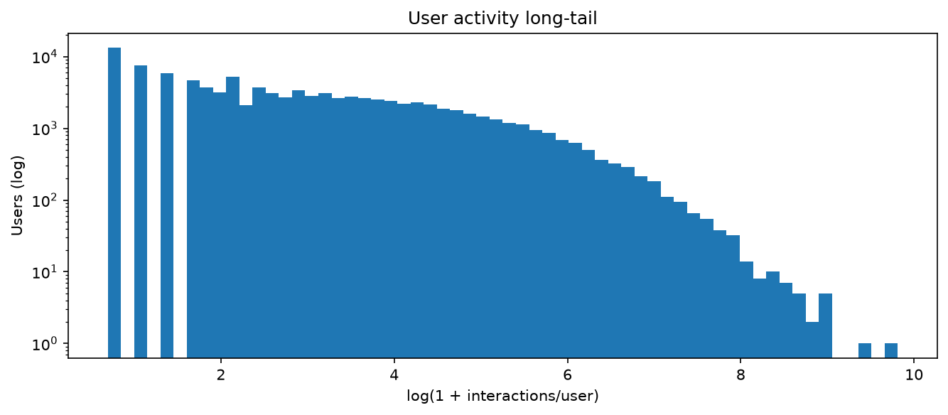
05 EXPLORATORY DATA ANALYSIS
EDA: người dùng có phân bố dài đuôi
Mean 63,23; median chỉ 12 tương tác/user.
P95 = 275; P99 = 791.
13,31% user có đúng một tương tác.
31,36% user có dưới 5 tương tác.
Histogram trên mẫu 100.000 user; các số thống kê từ toàn bộ user.
MERREC / PHÂN TÍCH DỮ LIỆU & HỆ THỐNG GỢI Ý
16 / 52
Notes:
SLIDE 16 — EDA: người dùng có phân bố dài đuôi
Trung bình 63,23 tương tác/user nhưng trung vị chỉ 12.
P95=275; P99=791; cực đại=29.597.
13,31% user có đúng một tương tác; 31,36% có dưới 5.
Cần xử lý cả ít lịch sử và hoạt động rất mạnh.
Ghi chú: Ảnh histogram dùng mẫu 100.000 user. Thống kê tóm tắt tính trên toàn bộ user.
Nguồn tham khảo (URL hoặc đường dẫn trong D:/MerRec):
data/processed/eda_merrec_may/kernel_1752/tables/05_user_summary.csv
data/processed/eda_merrec_may/kernel_1752/tables/05_user_thresholds.csv
Ảnh: 05_user_interactions_log.png

Slide 17
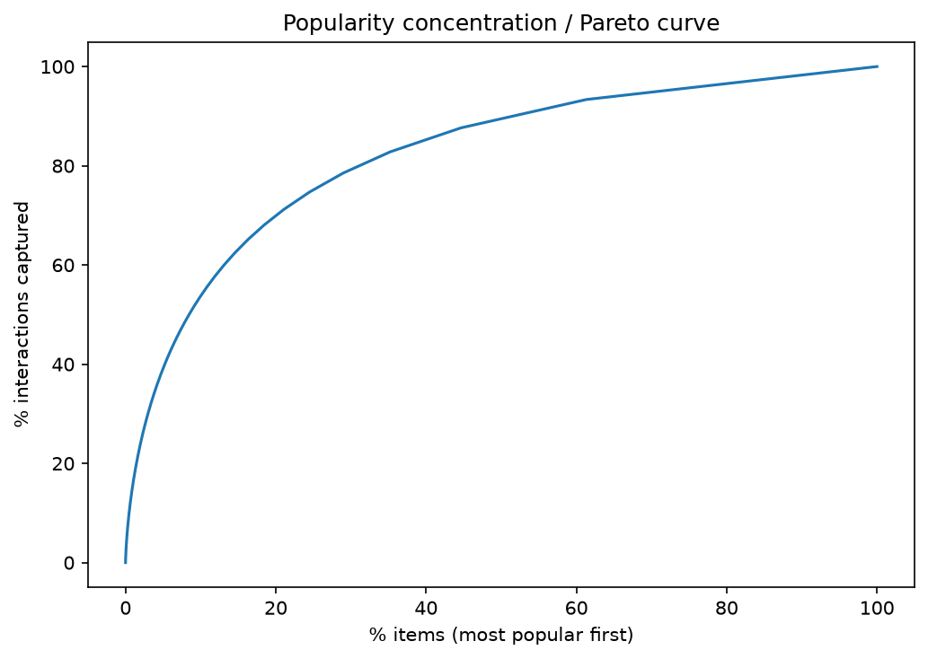
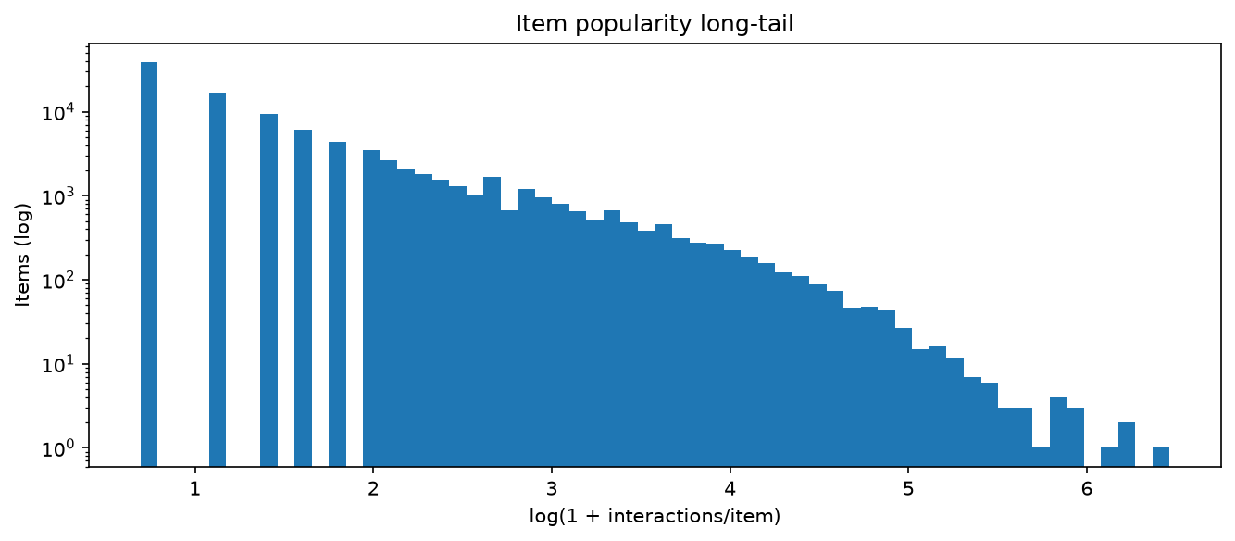
05 EXPLORATORY DATA ANALYSIS
EDA: long-tail của sản phẩm
2
71,17%
85,59%
Trung vị tương tác/item
Item có dưới 5 tương tác
Item có dưới 10 tương tác
MERREC / PHÂN TÍCH DỮ LIỆU & HỆ THỐNG GỢI Ý
17 / 52
Notes:
SLIDE 17 — EDA: long-tail của sản phẩm
Trung vị 2 tương tác/item; trung bình 5,82.
38,80% item có dưới 2 tương tác; 71,17% có dưới 5.
85,59% item có dưới 10 tương tác.
Cần quan tâm tới item ít dữ liệu, không chỉ item phổ biến.
Ghi chú: Histogram dùng mẫu 100.000 item. Không tự kết luận quy luật 80/20 hoặc dùng view_only_items từ mapping EDA cũ.
Nguồn tham khảo (URL hoặc đường dẫn trong D:/MerRec):
data/processed/eda_merrec_may/kernel_1752/tables/06_item_summary.csv
data/processed/eda_merrec_may/kernel_1752/tables/06_cold_items.csv
Ảnh: 06_item_interactions_log.png, 06_popularity_pareto.png

Slide 18
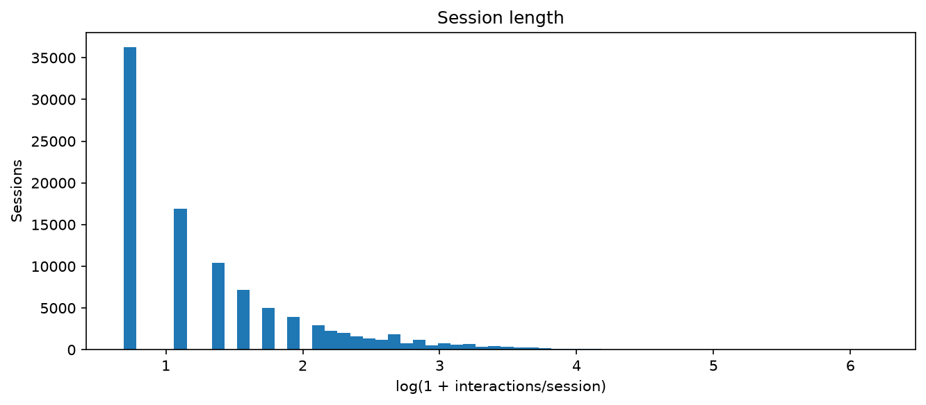
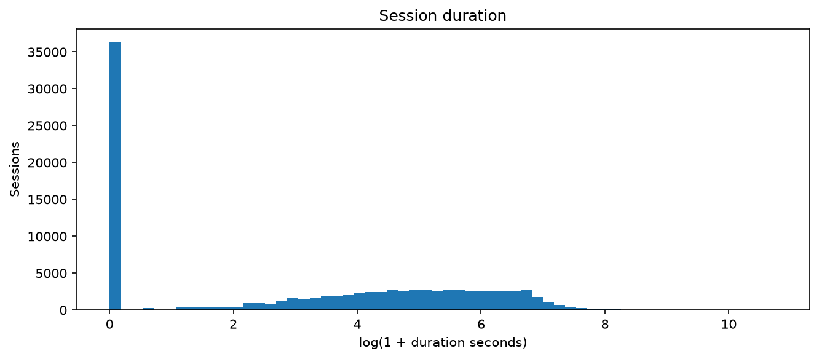
05 EXPLORATORY DATA ANALYSIS
EDA: các phiên tương tác thường ngắn
34,83M
2
37 giây
Session theo user + session_id
Trung vị tương tác/session
Trung vị thời lượng
MERREC / PHÂN TÍCH DỮ LIỆU & HỆ THỐNG GỢI Ý
18 / 52
Notes:
SLIDE 18 — EDA: các phiên tương tác thường ngắn
34.832.704 session theo cặp (user_id, session_id).
Trung vị 2 tương tác; P95=18; P99=39.
Trung vị thời lượng 37 giây; P95=890 giây.
Hành vi gần nhất là nguồn ngữ cảnh đáng thử nghiệm.
Ghi chú: Histogram dùng mẫu 100.000 session. Không dùng pct_has_cart=0 từ EDA cũ. EDA không tự chứng minh mô hình chuỗi tốt hơn.
Nguồn tham khảo (URL hoặc đường dẫn trong D:/MerRec):
data/processed/eda_merrec_may/kernel_1752/tables/07_session_summary.csv
Ảnh: 07_session_length.png, 07_session_duration.png

Slide 19
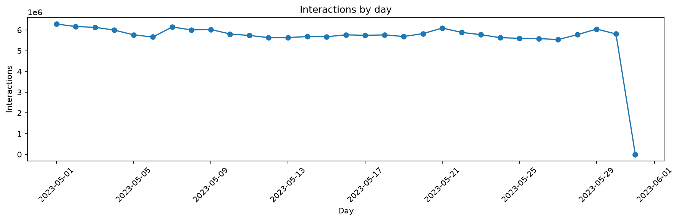
05 EXPLORATORY DATA ANALYSIS
EDA: thời gian và biên dữ liệu
31/05: 88
Ngày cuối không đầy đủ; không diễn giải là nhu cầu thị trường giảm.
MERREC / PHÂN TÍCH DỮ LIỆU & HỆ THỐNG GỢI Ý
19 / 52
Notes:
SLIDE 19 — EDA: thời gian và biên dữ liệu
01–30/05 có khoảng 5,54–6,29 triệu tương tác/ngày.
31/05 chỉ có 88 sự kiện: không phải ngày quan sát đầy đủ.
Mọi phân tích giờ dùng UTC.
Cần đọc đúng biên dữ liệu trước khi diễn giải xu hướng.
Ghi chú: Không kết luận nhu cầu thị trường sụt giảm vào 31/05. Không đổi giờ UTC thành giờ địa phương nếu chưa xác nhận.
Nguồn tham khảo (URL hoặc đường dẫn trong D:/MerRec):
data/processed/eda_merrec_may/kernel_1752/tables/09_daily.csv
Ảnh: 09_daily_interactions.png, 09_day_hour_heatmap.png

Slide 20
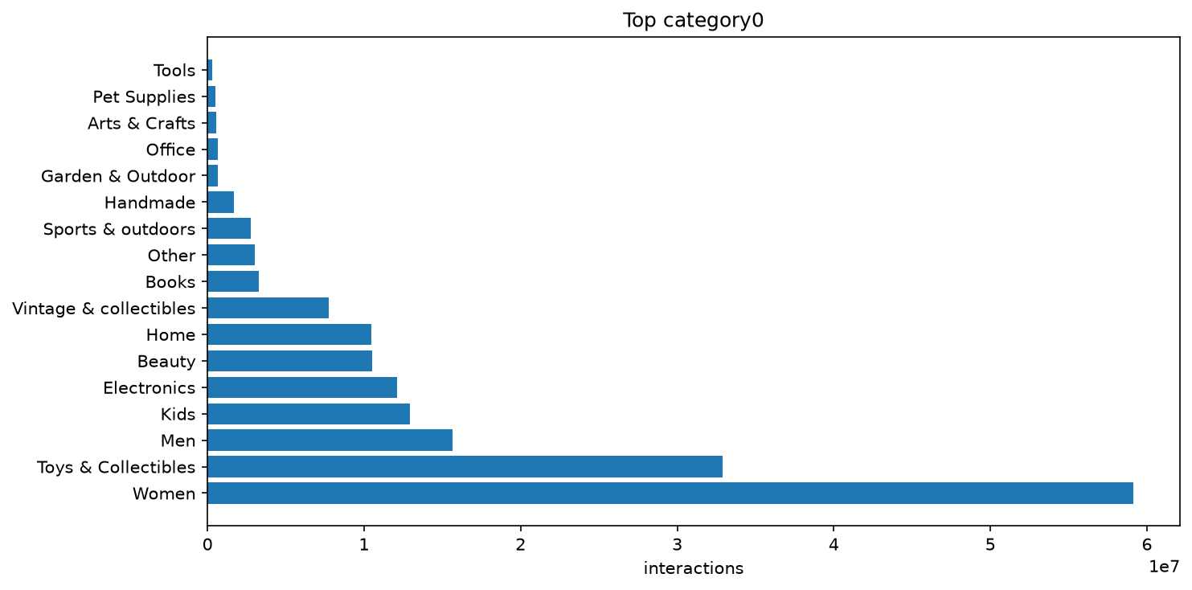
05 EXPLORATORY DATA ANALYSIS
EDA: mức độ quan tâm theo danh mục
Women: 59,15 triệu tương tác, khoảng 33,83%.
Toys & Collectibles: 32,90 triệu.
Men: 15,67 triệu.
Category phân cấp hỗ trợ biểu diễn nội dung và retrieval.
Trục số liệu là tương tác, không phải số item hoặc số người mua.
MERREC / PHÂN TÍCH DỮ LIỆU & HỆ THỐNG GỢI Ý
20 / 52
Notes:
SLIDE 20 — EDA: mức độ quan tâm theo danh mục
Women: 59.154.207 tương tác, khoảng 33,83% toàn bộ.
Toys & Collectibles: 32.901.840; Men: 15.672.537.
Category1 nổi bật gồm Shoes và Women’s handbags.
Category phân cấp là nguồn đặc trưng cho nội dung và retrieval.
Ghi chú: Biểu đồ là số tương tác; không phải số item, số người mua hoặc thị phần.
Nguồn tham khảo (URL hoặc đường dẫn trong D:/MerRec):
data/processed/eda_merrec_may/kernel_1752/tables/10_top_category0.csv
data/processed/eda_merrec_may/kernel_1752/tables/10_top_category1.csv
Ảnh: 10_top_category0.png, 10_top_category1.png

Slide 21
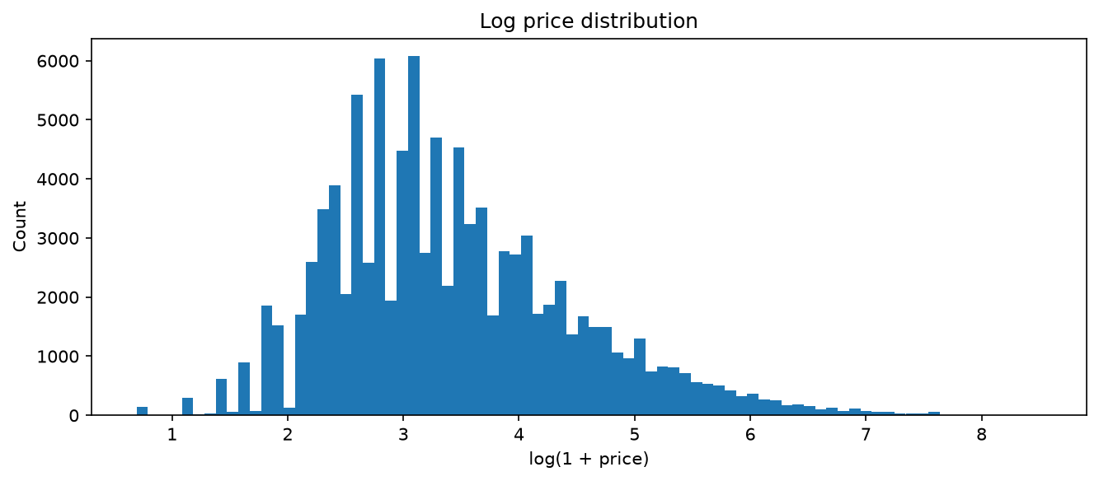
05 EXPLORATORY DATA ANALYSIS
EDA: phân bố giá lệch phải
Mean 62,69; median 25.
P95 = 225; P99 = 636.
Giá quan sát từ 1 đến 5.000.
Two-Tower dùng log(1+price), sau đó chuẩn hóa.
Theo đơn vị gốc của dataset; số liệu tổng hợp trên dòng tương tác.
MERREC / PHÂN TÍCH DỮ LIỆU & HỆ THỐNG GỢI Ý
21 / 52
Notes:
SLIDE 21 — EDA: phân bố giá lệch phải
Giá trung bình 62,69; trung vị 25; P95=225; P99=636.
Khoảng giá quan sát 1–5.000, theo đơn vị gốc của dataset.
11,51% dòng ngoài ngưỡng IQR; không đồng nghĩa đều là lỗi.
Two-Tower dùng log(1+price), sau đó chuẩn hóa mean/std.
Ghi chú: Thống kê theo dòng tương tác, không phải item duy nhất. Không tự quy đổi tiền tệ.
Nguồn tham khảo (URL hoặc đường dẫn trong D:/MerRec):
data/processed/eda_merrec_may/kernel_1752/tables/11_price_stats.csv
data/processed/eda_merrec_may/kernel_1752/tables/11_price_outliers.csv
training/models/05_two_tower.ipynb
Ảnh: 11_price_log_hist.png

Slide 22
05 EXPLORATORY DATA ANALYSIS
Từ EDA đến quyết định mô hình hóa
Phát hiện | Quyết định / hướng xử lý
Sparsity ≈ 99,999843% | Thử implicit CF và biểu diễn metadata
25,53% tương tác là lặp thêm | Tổng hợp tín hiệu theo cặp user–item
Nhiều user/item ít lịch sử | Phân tích cold-start và phương án fallback
One-pass 5-core loại 22,33% | Chỉ là chẩn đoán, chưa áp dụng như bộ lọc cuối
Không loại bỏ hàng loạt long-tail trước khi đánh giá ảnh hưởng tới coverage.
MERREC / PHÂN TÍCH DỮ LIỆU & HỆ THỐNG GỢI Ý
22 / 52
Notes:
SLIDE 22 — Từ EDA đến quyết định mô hình hóa
130.233.126 cặp user–item duy nhất; độ thưa 99,999843%.
25,53% phần tương tác là lặp thêm trên các cặp đã có.
Dữ liệu thưa → thử implicit CF, metadata và chuỗi hành vi.
One-pass 5-core loại 22,33% tương tác trong chẩn đoán.
Ghi chú: One-pass k-core chưa phải thuật toán k-core lặp tới hội tụ và không phải bước lọc đã áp dụng trong preprocessing cuối.
Nguồn tham khảo (URL hoặc đường dẫn trong D:/MerRec):
data/processed/eda_merrec_may/kernel_1752/tables/12_matrix_sparsity.csv
data/processed/eda_merrec_may/kernel_1752/tables/12_repeated_interactions.csv
data/processed/eda_merrec_may/kernel_1752/tables/12_k_core_one_pass.csv
Ảnh: 12_k_core_removed.png

Slide 23
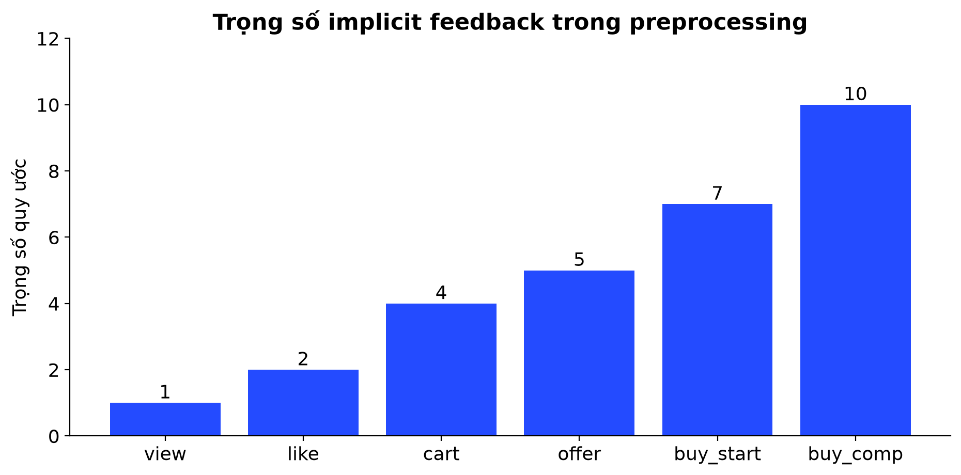
06 FEATURE ENGINEERING
Implicit feedback có trọng số
implicit_score(u,i) = tổng trọng số sự kiện.
Giữ thêm số sự kiện theo loại.
Giữ thời điểm tương tác cuối.
109.718.519 cặp user–item trong TRAIN.
Trọng số do dự án đặt; không phải tham số mô hình tự học.
MERREC / PHÂN TÍCH DỮ LIỆU & HỆ THỐNG GỢI Ý
23 / 52
Notes:
SLIDE 23 — Implicit feedback có trọng số
view=1; like=2; cart=4; offer=5; buy_start=7; buy_comp=10.
implicit_score(u,i) = tổng trọng số sự kiện của cặp user–item.
Lưu thêm số hành vi từng loại và thời điểm tương tác cuối.
TRAIN tổng hợp thành 109.718.519 cặp user–item.
Ghi chú: Trọng số là cấu hình của dự án, không phải giá trị mô hình tự học.
Nguồn tham khảo (URL hoặc đường dẫn trong D:/MerRec):
training/01_preprocess.ipynb
data/processed/recommender/tables/04_cf_train_summary.csv
Ảnh: s23_event_weights.png

Slide 24
06 FEATURE ENGINEERING
Biểu diễn nội dung và metadata
CONTENT-BASED
TWO-TOWER
Name · category · brand · condition
7 trường metadata + price
Hashing TF-IDF
Hashed embeddings
262.144 chiều
Log-price chuẩn hóa
Unigram + bigram
Ghép vector → MLP
Hashing và xử lý theo batch giúp kiểm soát vocabulary và bộ nhớ.
MERREC / PHÂN TÍCH DỮ LIỆU & HỆ THỐNG GỢI Ý
24 / 52
Notes:
SLIDE 24 — Biểu diễn nội dung và metadata
Content-Based: Hashing TF-IDF 262.144 chiều, unigram và bigram.
Văn bản: name, category0/1/2, brand, condition.
Two-Tower: hash 7 trường metadata thành embedding, ghép price_z.
Hashing và batch processing giúp kiểm soát bộ nhớ.
Ghi chú: Content-Based dùng full metadata catalog; cần ghi rõ giới hạn đánh giá thời gian khi bàn kết quả.
Nguồn tham khảo (URL hoặc đường dẫn trong D:/MerRec):
training/models/01_content_based.ipynb
training/models/05_two_tower.ipynb

Slide 25
06 FEATURE ENGINEERING
Chuỗi item và hành vi cho GRU4Rec
01
02
03
04
i₁ / view
i₂ / like
i₃ / cart
i₄ ?
Item + event
Item + event
Item + event
Target tiếp theo
32 chiều
16 chiều
100 bước
Item embedding
Event embedding
Giới hạn chuỗi
PAD = 0 · OOV = 1 · Hành vi là feature, nhãn là item tiếp theo.
MERREC / PHÂN TÍCH DỮ LIỆU & HỆ THỐNG GỢI Ý
25 / 52
Notes:
SLIDE 25 — Chuỗi item và hành vi cho GRU4Rec
Lịch sử được sắp theo thời gian; mỗi bước có item và loại hành vi.
Item embedding 32 chiều; event embedding 16 chiều.
Độ dài cấu hình tối đa 100; PAD=0, OOV=1.
Nhãn là item tiếp theo; hành vi là feature đầu vào.
Ghi chú: Chuỗi trên là ví dụ mô tả phương pháp, không phải dữ liệu thật của một người dùng.
Nguồn tham khảo (URL hoặc đường dẫn trong D:/MerRec):
training/models/04_gru4rec.ipynb
artifacts/merrec_models/GRU4Rec/serving/gru4rec_config.json

Slide 26
07 MODELS
Các nhóm mô hình và phạm vi thực nghiệm
Vai trò | Mô hình | Đầu ra
Baseline | Popularity / Trending | Điểm phổ biến / xu hướng
Retrieval | Content / Co-vis / ALS / GRU / Two-Tower | Tập ứng viên + score/rank
Reranking | DCN / LightGBM | Thứ tự trong candidate pool
Đã có checkpoint và kết quả ranker; báo cáo theo giao thức của từng lượt.
MERREC / PHÂN TÍCH DỮ LIỆU & HỆ THỐNG GỢI Ý
26 / 52
Notes:
SLIDE 26 — Các nhóm mô hình và phạm vi thực nghiệm
Baseline/fallback: Popularity và Trending từ tương tác có trọng số.
Truy hồi: Content-Based, Co-visitation, ALS, GRU4Rec và Two-Tower.
Xếp hạng ứng viên: DCN và LightGBM Ranker; đã có checkpoint và kết quả.
Đánh giá riêng retrieval, sampled validation và reranking theo từng giao thức.
Ghi chú: Giới thiệu đúng vai trò của mỗi nhóm. DCN và LightGBM xếp hạng tập ứng viên, không chấm toàn bộ catalog trong mỗi yêu cầu.
Nguồn tham khảo (URL hoặc đường dẫn trong D:/MerRec):
training/models
artifacts/merrec_models

Slide 27
07 MODELS · PIPELINE
Pipeline offline: từ dữ liệu đến model
01
02
03
04
05
Dữ liệu
Tiền xử lý
Đặc trưng
Retrieval
Ranker
Parquet + metadata
Lọc • chia thời gian
Pairs • text • chuỗi
5 nguồn ứng viên
DCN / LightGBM
Chuẩn hóa Parquet, lọc dữ liệu và chia TRAIN / VAL / TEST theo thời gian.
Tạo metadata, implicit pairs và chuỗi hành vi cho từng nhóm mô hình.
Huấn luyện retrieval → xuất ứng viên và đặc trưng → huấn luyện ranker.
Chọn tham số trên VAL; lưu checkpoint, schema và kết quả TEST theo protocol.
TRAIN → học tham số | VAL → chọn cấu hình | TEST → báo cáo kết quả
MERREC / PHÂN TÍCH DỮ LIỆU & HỆ THỐNG GỢI Ý
27 / 52
Notes:
SLIDE 27 — Pipeline offline: từ dữ liệu đến model
Chuẩn hóa Parquet, lọc dữ liệu và chia TRAIN / VAL / TEST theo thời gian.
Tạo metadata, implicit pairs và chuỗi hành vi cho từng nhóm mô hình.
Huấn luyện retrieval → xuất ứng viên và đặc trưng → huấn luyện ranker.
Chọn tham số trên VAL; lưu checkpoint, schema và kết quả TEST theo protocol.
Ghi chú: Đọc sơ đồ từ trái sang phải. Dữ liệu đầu vào được xử lý trước khi sinh các nhánh đặc trưng. Retrieval tạo tập ứng viên; ranker học thứ tự của ứng viên. TRAIN dùng học tham số, VAL dùng lựa chọn, TEST dùng báo cáo. Không chạy lại training khi biên soạn bài này.
Nguồn tham khảo (URL hoặc đường dẫn trong D:/MerRec):
training/01_preprocess.ipynb
scripts/export_all_candidate_datasets.py
scripts/build_ranker_datasets.py
scripts/train_lightgbm_ranker.py

Slide 28
07 MODELS · PIPELINE
Pipeline gợi ý: truy hồi → hợp nhất → xếp hạng
Content-Based
User / session
Lịch sử
Item đang xem
Co-visitation
Hợp nhất
Ranker
ALS
Khử trùng
Lọc lịch sử
Score / rank
DCN hoặc
LightGBM
→ Top-K
GRU4Rec
Two-Tower
Metadata và ảnh được ghép sau khi chọn danh sách; ảnh không quyết định danh tính sản phẩm.
Sơ đồ thực nghiệm hai tầng; khả năng phục vụ từng nhánh phụ thuộc cấu hình và artifact.
MERREC / PHÂN TÍCH DỮ LIỆU & HỆ THỐNG GỢI Ý
28 / 52
Notes:
SLIDE 28 — Pipeline gợi ý: truy hồi → hợp nhất → xếp hạng
Đầu vào: user/session, lịch sử hành vi, ngữ cảnh trang và item đang xem.
Content-Based, Co-visitation, ALS, GRU4Rec, Two-Tower tạo các nguồn ứng viên.
Hợp nhất theo item_id; giữ score/rank từng nguồn; lọc lịch sử theo policy.
DCN hoặc LightGBM xếp hạng → lấy Top-K → ghép metadata và ảnh để hiển thị.
Ghi chú: Đây là kiến trúc hai tầng của thực nghiệm. Năm nguồn truy hồi có đầu vào và cách tính điểm khác nhau. Hợp nhất không chỉ ghép danh sách: cần khử trùng và giữ đặc trưng nguồn cho ranker. Popularity/Trending là baseline hoặc phương án dự phòng. Nhánh có thể chạy trong phục vụ còn phụ thuộc cấu hình và artifact khả dụng; xem sơ đồ online ở cuối phần chính.
Nguồn tham khảo (URL hoặc đường dẫn trong D:/MerRec):
scripts/candidate_case_builder.py
scripts/build_ranker_datasets.py
scripts/online_models.py

Slide 29
07 MODELS
Popularity và Trending
Trending = Σ weight × 0,5 ^ (tuổi sự kiện / 3 ngày)
100%
50%
25%
12,5%
0 ngày
3 ngày
6 ngày
9 ngày
Minh họa hệ số time-decay; không phải số liệu đo từ một mô hình.
Snapshot TRAIN dùng offline; snapshot toàn bộ processed phục vụ catalog/demo.
MERREC / PHÂN TÍCH DỮ LIỆU & HỆ THỐNG GỢI Ý
29 / 52
Notes:
SLIDE 29 — Popularity và Trending
Popularity tổng hợp mức tương tác có trọng số theo item.
Trending giảm ảnh hưởng sự kiện cũ với half-life 3 ngày.
Điểm trending = Σ weight × 0,5^(tuổi sự kiện/3 ngày).
Snapshot TRAIN dùng offline; snapshot processed toàn bộ phục vụ catalog/demo.
Ghi chú: Không dùng snapshot toàn thời gian để báo cáo chất lượng dự đoán quá khứ.
Nguồn tham khảo (URL hoặc đường dẫn trong D:/MerRec):
training/01_preprocess.ipynb
training/models/00_popularity_trending.ipynb

Slide 30
07 MODELS
Content-Based: gợi ý từ hồ sơ nội dung
01
02
03
04
Metadata
Hồ sơ user
So khớp
Top-K
TF-IDF sản phẩm
≤100 item lịch sử
Vector chuẩn hóa
Lọc item đã xem
Recency decay = 0,97 để tăng vai trò lịch sử gần.
VAL: lịch sử TRAIN. TEST: lịch sử TRAIN + VAL.
Metadata và IDF dùng full catalog; cần ghi rõ giới hạn của temporal evaluation.
MERREC / PHÂN TÍCH DỮ LIỆU & HỆ THỐNG GỢI Ý
30 / 52
Notes:
SLIDE 30 — Content-Based: gợi ý từ hồ sơ nội dung
Sản phẩm được biểu diễn bằng Hashing TF-IDF và các thành phần điểm trong notebook.
Hồ sơ user dùng tối đa 100 item lịch sử, recency decay 0,97.
So khớp vector chuẩn hóa; tìm qua các shard; lọc item đã xem.
VAL dùng lịch sử TRAIN; TEST dùng lịch sử TRAIN+VAL.
Ghi chú: Catalog metadata và IDF dùng cả catalog đầy đủ, gồm các split. Không coi là benchmark thời gian nghiêm ngặt tương đương train-only metadata.
Nguồn tham khảo (URL hoặc đường dẫn trong D:/MerRec):
training/models/01_content_based.ipynb

Slide 31
07 MODELS
Co-visitation: quan hệ đồng xuất hiện
01
02
03
04
Session
Sliding window
Top-K láng giềng
Gợi ý
Bucket tương tác
Tạo cặp item
Reduce / checkpoint
Tổng hợp từ lịch sử
History | Decay | Reverse weight | Popularity penalty | Window
30 item | 0,9 | 0,4 | 0,1 | 5
Chọn cấu hình trên VAL; refit TRAIN + VAL trước đánh giá TEST.
MERREC / PHÂN TÍCH DỮ LIỆU & HỆ THỐNG GỢI Ý
31 / 52
Notes:
SLIDE 31 — Co-visitation: quan hệ đồng xuất hiện
Chia session bucket → tạo cặp sliding window → reduce Top-K.
Best VAL: history_items=30, decay=0,9.
reverse_weight=0,4; popularity_penalty=0,1; window=5; model_topk=250.
Refit TRAIN+VAL sau tuning, rồi đánh giá TEST.
Nguồn tham khảo (URL hoặc đường dẫn trong D:/MerRec):
training/models/02_covisitation.ipynb
training/checkpoints/covisitation/polars_v2/tuning/best_config.json

Slide 32
07 MODELS
ALS: collaborative filtering cho implicit data
≈
×
Ma trận tương tác
User factors
Item factors
Factors | Regularization | Alpha | Iterations
32 | 0,15 | 40 | 12
Sơ đồ nguyên lý; cấu hình từ ALS artifact. Chọn model bằng POSITIVE NDCG@20.
MERREC / PHÂN TÍCH DỮ LIỆU & HỆ THỐNG GỢI Ý
32 / 52
Notes:
SLIDE 32 — ALS: collaborative filtering cho implicit data
Học vector ẩn user và item từ ma trận tương tác thưa.
Artifact: factors=32, regularization=0,15, alpha=40, iterations=12.
Chọn cấu hình bằng POSITIVE NDCG@20 trên VAL.
Polars/PyArrow và CSR trên đĩa giúp kiểm soát bộ nhớ.
Nguồn tham khảo (URL hoặc đường dẫn trong D:/MerRec):
training/models/03_als.ipynb
artifacts/merrec_models/ALS/serving/als_config.json

Slide 33
07 MODELS
GRU4Rec: học thứ tự và loại hành vi
01
02
03
04
Item + event
GRU × 2
Ngữ cảnh
Next item
32 + 16 chiều
Hidden = 128
Vector người dùng
Sampled softmax
Item embedding trên CPU; GRU và dense được thiết kế chạy GPU.
64 negatives khi train; catalog lớn được truy cập theo batch.
METRIC HIỆN CÓ: SAMPLED VAL
Không gọi là full-catalog TEST.
MERREC / PHÂN TÍCH DỮ LIỆU & HỆ THỐNG GỢI Ý
33 / 52
Notes:
SLIDE 33 — GRU4Rec: học thứ tự và loại hành vi
Ghép item/event embedding → GRU 2 lớp, hidden_dim=128.
Dự đoán item tiếp theo với sampled softmax; cấu hình train 64 negatives.
Item embedding đặt CPU; GRU/dense được thiết kế chạy GPU.
Metric đang có là sampled validation, không phải full-catalog TEST.
Ghi chú: Catalog TRAIN đầy đủ không có nghĩa metric được đo trên toàn catalog. Không khẳng định index đã tồn tại chỉ từ serving config.
Nguồn tham khảo (URL hoặc đường dẫn trong D:/MerRec):
training/models/04_gru4rec.ipynb
artifacts/merrec_models/GRU4Rec/metrics/train_history.json

Slide 34
07 MODELS
Two-Tower: biểu diễn user và item
USER TOWER
ITEM TOWER
User ID
↓
Embedding 64 chiều
7 metadata × 16 + price_z
↓
MLP 256 → 64 chiều
Chuẩn hóa vector → tích vô hướng
Symmetric InfoNCE + in-batch negatives · FAISS chứa 27.328.461 TRAIN item.
MERREC / PHÂN TÍCH DỮ LIỆU & HỆ THỐNG GỢI Ý
34 / 52
Notes:
SLIDE 34 — Two-Tower: biểu diễn user và item
User tower: user embedding 64 chiều.
Item tower: 7 metadata embedding ×16 chiều + price_z → MLP 256 → 64.
Chuẩn hóa vector; in-batch negatives và symmetric InfoNCE.
Summary ghi FAISS index chứa 27.328.461 TRAIN item.
Ghi chú: Không suy ra website đã phục vụ bằng model này. Cold-user fallback là vấn đề cần tích hợp/kiểm chứng.
Nguồn tham khảo (URL hoặc đường dẫn trong D:/MerRec):
training/models/05_two_tower.ipynb
artifacts/merrec_models/TwoTower/serving/twotower_config.json
artifacts/merrec_models/TwoTower/metrics/summary.json

Slide 35
07 MODELS
DCN: học tương tác chéo giữa các đặc trưng
Cross Network
Metadata embedding
+
Đặc trưng retrieval
3 lớp tương tác chéo
Ghép hai nhánh
→ điểm ứng viên
Deep Network
256 → 128 → 64
Embedding 8 chiều; dropout=0,15; tối ưu BCEWithLogitsLoss có trọng số.
Ghép hai nhánh → logit ứng viên → sắp xếp Top-K trong từng case.
MERREC / PHÂN TÍCH DỮ LIỆU & HỆ THỐNG GỢI Ý
35 / 52
Notes:
SLIDE 35 — DCN: học tương tác chéo giữa các đặc trưng
Ghép embedding metadata với score/rank từ các nguồn truy hồi.
Cross Network gồm 3 lớp; Deep Network có các lớp 256 → 128 → 64.
Embedding 8 chiều; dropout=0,15; tối ưu BCEWithLogitsLoss có trọng số.
Ghép hai nhánh → logit ứng viên → sắp xếp Top-K trong từng case.
Ghi chú: DCN kết hợp tương tác đặc trưng rõ ràng trong nhánh Cross với quan hệ phi tuyến trong nhánh Deep. Công thức Cross: x(l+1) = x0 · (w(l)^T x(l)) + b(l) + x(l). Đầu ra là một điểm ứng viên. Notebook chọn checkpoint bằng NDCG@20 trên VAL; không dùng độ giảm train loss làm kết luận chất lượng cuối.
Nguồn tham khảo (URL hoặc đường dẫn trong D:/MerRec):
training/models/06_dcn.ipynb
training/dcn/metrics/summary.json

Slide 36
07 MODELS
LightGBM Ranker: học thứ tự trong từng yêu cầu
01
02
03
04
05
Ứng viên
30 features
LambdaRank
Blend
Top-K
Nhóm theo case_id
Metadata + retrieval
Tối ưu thứ tự
70% + 30%
Xếp hạng mỗi case
LambdaRank; 30 features; nhóm dữ liệu theo case_id.
6 metadata categorical + 20 score/rank nguồn + 4 đặc trưng tổng hợp.
Learning rate=0,03; num_leaves=15; max_depth=6; regularization λ=5.
Best iteration=6; blend chọn trên VAL: 70% model + 30% baseline.
VAL chọn iteration và trọng số blend; TEST được báo cáo sau bước lựa chọn
MERREC / PHÂN TÍCH DỮ LIỆU & HỆ THỐNG GỢI Ý
36 / 52
Notes:
SLIDE 36 — LightGBM Ranker: học thứ tự trong từng yêu cầu
LambdaRank; 30 features; nhóm dữ liệu theo case_id.
6 metadata categorical + 20 score/rank nguồn + 4 đặc trưng tổng hợp.
Learning rate=0,03; num_leaves=15; max_depth=6; regularization λ=5.
Best iteration=6; blend chọn trên VAL: 70% model + 30% baseline.
Ghi chú: Mỗi case chứa một tập ứng viên của một yêu cầu. Chỉ các case có positive đóng góp gradient trong script hiện tại; đánh giá vẫn cộng điểm 0 cho case không truy hồi được positive. Bốn đặc trưng bổ sung là source_count, rrf_score, candidate_price và candidate_popularity. ID dùng để nhóm/định danh, không phải feature model trong schema hiện tại. Blend dùng điểm model đã chuẩn hóa theo thứ hạng và baseline min-max; không cộng trực tiếp điểm thô.
Nguồn tham khảo (URL hoặc đường dẫn trong D:/MerRec):
scripts/train_lightgbm_ranker.py
training/lightgbm_ranker/metrics/summary.json
training/lightgbm_ranker/model/feature_schema.json

Slide 37
08 MODEL TRAINING
Thiết lập huấn luyện
Mô hình | Quy mô / batch | Vòng đã lưu | Chọn checkpoint
ALS | 32 factors | 12 iterations | POSITIVE NDCG@20
GRU4Rec | Batch 128; ≤1M windows/epoch | 8 epoch | Sampled VAL Recall@20
Two-Tower | Batch 2.048 | 15 epoch | VAL POSITIVE NDCG@20
Đọc batch/row-group · Lưu checkpoint · Resume khi phiên chạy bị gián đoạn.
MERREC / PHÂN TÍCH DỮ LIỆU & HỆ THỐNG GỢI Ý
37 / 52
Notes:
SLIDE 37 — Thiết lập huấn luyện
ALS: 32 factors, 12 iterations; chọn theo POSITIVE NDCG@20.
GRU4Rec: batch=128, tối đa 1 triệu windows/epoch; history có 8 epoch.
Two-Tower: batch=2.048; history có 15 epoch; best ở epoch 15.
Đọc theo batch/row-group, lưu checkpoint và hỗ trợ resume.
Ghi chú: Không tự nêu GPU, thời gian toàn bộ training hoặc số epoch full-pass chưa xác minh. GRU bị giới hạn windows mỗi epoch.
Nguồn tham khảo (URL hoặc đường dẫn trong D:/MerRec):
training/models/04_gru4rec.ipynb
artifacts/merrec_models/TwoTower/serving/twotower_config.json
artifacts/merrec_models/ALS/serving/als_config.json

Slide 38
08 MODEL TRAINING
Huấn luyện ranker: lưu đúng phiên bản thực nghiệm
Mô hình | Chọn checkpoint | Kết quả đã lưu
DCN | VAL conditional NDCG@20 | Epoch 1 / 10
LightGBM | VAL NDCG@20 | Iteration 6
LightGBM blend | VAL NDCG@20, rồi @10 | Model weight = 0,70
DCN: history có 10 epoch; best epoch=1 theo VAL NDCG@20.
DCN lượt đã lưu: 1,990,345 dòng TRAIN sau xử lý cho ranker.
LightGBM mới: 3,159/9,997 case TRAIN có positive trong ứng viên.
Checkpoint, feature schema, candidate policy và metric phải thuộc cùng một lượt.
Nguồn và phạm vi đánh giá được ghi đầy đủ trong speaker notes.
MERREC / PHÂN TÍCH DỮ LIỆU & HỆ THỐNG GỢI Ý
38 / 52
Notes:
SLIDE 38 — Huấn luyện ranker: lưu đúng phiên bản thực nghiệm
DCN: history có 10 epoch; best epoch=1 theo VAL NDCG@20.
DCN lượt đã lưu: 1,990,345 dòng TRAIN sau xử lý cho ranker.
LightGBM mới: 3,159/9,997 case TRAIN có positive trong ứng viên.
Checkpoint, feature schema, candidate policy và metric phải thuộc cùng một lượt.
Ghi chú: Các file summary DCN và LightGBM mô tả hai lượt khác nhau. Dataset ranker hiện tại đã được xây lại: không dùng row count hiện tại để diễn giải ngược lượt DCN cũ. LightGBM chọn số cây bằng early stopping NDCG@20 với patience 50; best iteration đang lưu là 6. Không suy ra thời gian hoặc phần cứng huấn luyện từ các file chưa ghi nhận.
Nguồn tham khảo (URL hoặc đường dẫn trong D:/MerRec):
training/dcn/metrics/summary.json
training/lightgbm_ranker/metrics/summary.json
training/dcn/metrics/train_history.json
scripts/train_lightgbm_ranker.py

Slide 39
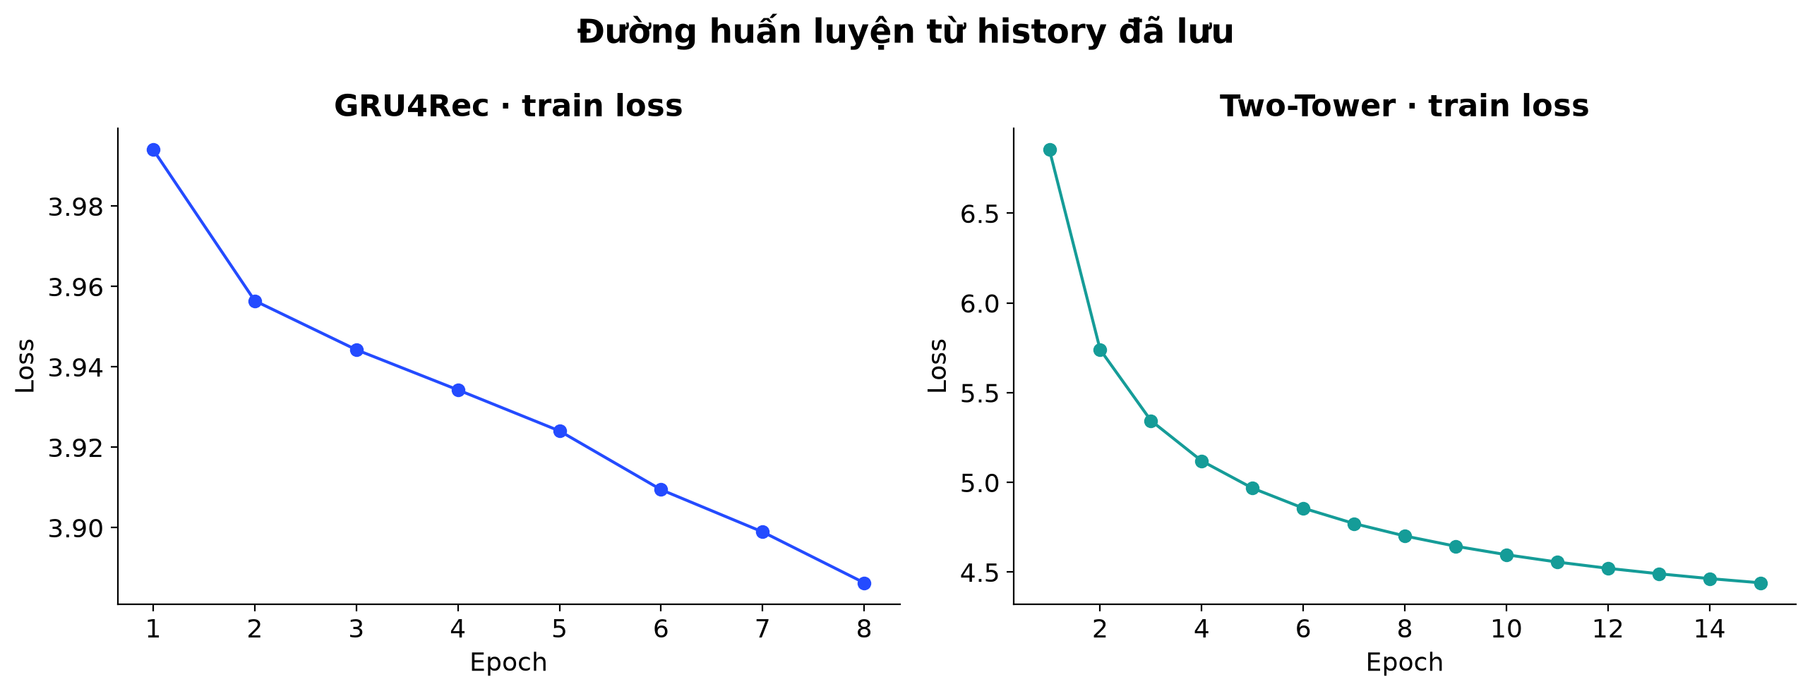
08 MODEL TRAINING
Theo dõi loss và chọn checkpoint
GRU4Rec: best checkpoint tại epoch 6
Two-Tower: best tại epoch 15
Hai hàm mục tiêu khác nhau: chỉ đọc xu hướng loss riêng từng mô hình.
MERREC / PHÂN TÍCH DỮ LIỆU & HỆ THỐNG GỢI Ý
39 / 52
Notes:
SLIDE 39 — Theo dõi loss và chọn checkpoint
GRU4Rec: train loss 3,994 → 3,886 trong 8 epoch đã lưu.
Two-Tower: train loss 6,854 → 4,441 trong 15 epoch đã lưu.
GRU chọn epoch 6 theo sampled VAL Recall@20.
Two-Tower chọn epoch 15 theo POSITIVE NDCG@20 trên pool validation.
Ghi chú: Hai loss có mục tiêu khác nhau; chỉ đọc xu hướng riêng, không so trị số loss để chọn mô hình.
Nguồn tham khảo (URL hoặc đường dẫn trong D:/MerRec):
artifacts/merrec_models/GRU4Rec/metrics/train_history.json
artifacts/merrec_models/TwoTower/metrics/train_history.json
Ảnh: s34_training_loss.png

Slide 40
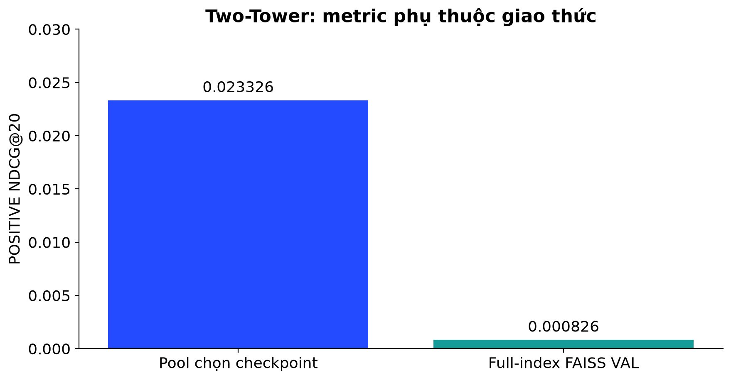
09 RESULTS
Đọc đúng giao thức đánh giá
Recall: tỷ lệ target tìm thấy.
HitRate: user có ít nhất một hit.
NDCG: tính thêm vị trí của hit.
Luôn ghi split, user, candidates và cách lọc.
Sampled VAL, candidate pool và full-index là các giao thức khác nhau.
MERREC / PHÂN TÍCH DỮ LIỆU & HỆ THỐNG GỢI Ý
40 / 52
Notes:
SLIDE 40 — Đọc đúng giao thức đánh giá
Recall đo phần target tìm thấy; HitRate đo có hit; NDCG xét vị trí.
Phải ghi split, nhóm target, số user, candidate universe và seen-item filtering.
Two-Tower VAL POSITIVE NDCG@20: 0,023326 trên pool chọn checkpoint; 0,000826 trên full-index.
GRU4Rec dùng 1 target + 255 negatives, không so trực tiếp với full-index.
Ghi chú: Không quy toàn bộ chênh lệch cho FAISS. Muốn xếp hạng các mô hình phải thống nhất protocol.
Nguồn tham khảo (URL hoặc đường dẫn trong D:/MerRec):
artifacts/merrec_models/TwoTower/metrics/train_history.json
artifacts/merrec_models/TwoTower/metrics/val_full_index_metrics.json
artifacts/merrec_models/GRU4Rec/metrics/train_history.json
Ảnh: s35_twotower_protocols.png

Slide 41
09 RESULTS
Kết quả TEST hiện có — từng thực nghiệm riêng
Mô hình | Recall@20 | NDCG@20 | HitRate@20
Content-Based | 1.2514% | 0.004429 | 2.6042%
Co-visitation | 1.2245% | 0.006931 | 2.8298%
ALS | 0.1122% | 0.000347 | 0.2272%
Two-Tower | 0.0729% | 0.000263 | 0.1725%
TEST · TARGET POSITIVE
Khác tập user, candidate universe và coverage; chưa dùng để xếp hạng mô hình.
DCN / LightGBM có kết quả reranking riêng; GRU4Rec là sampled VAL.
MERREC / PHÂN TÍCH DỮ LIỆU & HỆ THỐNG GỢI Ý
41 / 52
Notes:
SLIDE 41 — Kết quả TEST hiện có — từng thực nghiệm riêng
Content-Based / POSITIVE: Recall@20=1,2514%; NDCG@20=0,004429.
Co-visitation / POSITIVE: Recall@20=1,2245%; NDCG@20=0,006931.
ALS / POSITIVE: Recall@20=0,1122%; NDCG@20=0,000347.
Two-Tower full-index / POSITIVE: Recall@20=0,0729%; NDCG@20=0,000263.
Ghi chú: Content-Based có 192 user POSITIVE, Co-visitation 2.191, ALS 2.201. Two-Tower dùng mẫu TEST cấu hình 5.000 user trước lọc. Khác tập user, coverage, candidate universe và pipeline target; không kết luận mô hình thắng chung. DCN và LightGBM được trình bày ở nhóm kết quả reranking riêng.
Nguồn tham khảo (URL hoặc đường dẫn trong D:/MerRec):
training/checkpoints/content_based_full_catalog/evaluation_test.csv
training/checkpoints/covisitation/polars_v2/results/test_metrics.csv
artifacts/merrec_models/ALS/metrics/test_metrics.csv
artifacts/merrec_models/TwoTower/metrics/test_full_index_metrics.json
Ảnh: s36_results_table.png

Slide 42
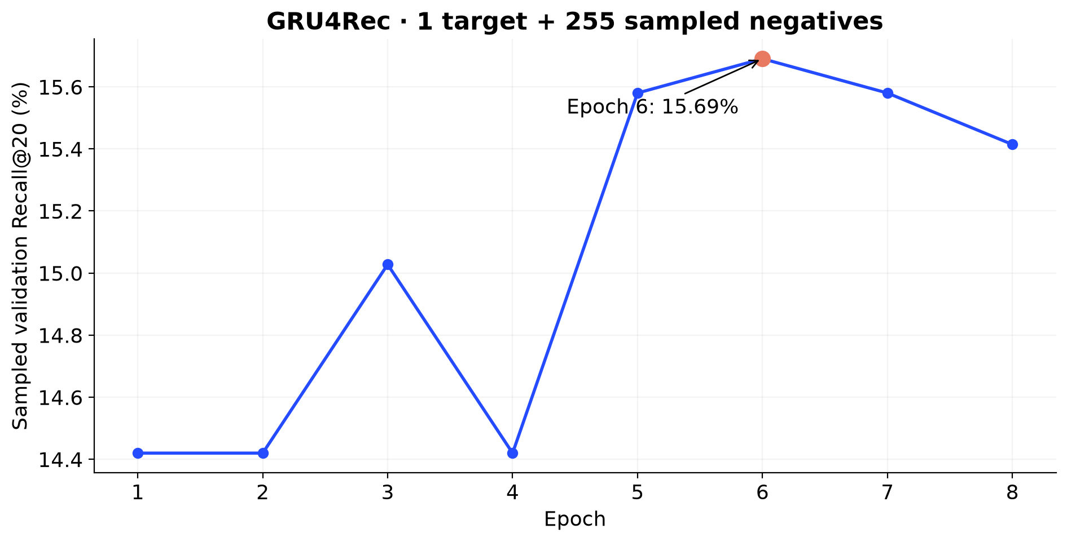
09 RESULTS
Kết quả GRU4Rec và bài học đánh giá
15,69%
Recall@20 · epoch 6
1.810 user
1 target + 255 negatives
Sampled validation
Bước tiếp theo: thống nhất cohort/candidates và đo full-index trước khi chọn model.
MERREC / PHÂN TÍCH DỮ LIỆU & HỆ THỐNG GỢI Ý
42 / 52
Notes:
SLIDE 42 — Kết quả GRU4Rec và bài học đánh giá
Best sampled validation Recall@20=15,69% tại epoch 6.
1.810 user được đánh giá; mỗi target xếp cùng 255 sampled negatives.
Đây chưa phải metric full-index TEST hoặc chất lượng online.
Bước tiếp theo: thống nhất cohort/candidates và đánh giá full-index.
Nguồn tham khảo (URL hoặc đường dẫn trong D:/MerRec):
artifacts/merrec_models/GRU4Rec/metrics/summary.json
artifacts/merrec_models/GRU4Rec/metrics/train_history.json
Ảnh: s37_gru_sampled_recall.png

Slide 43
09 RESULTS
Đọc kết quả ranker: mẫu số quyết định ý nghĩa
01
02
03
04
05
Tất cả case
Truy hồi đúng
Ranker Top-K
All-case
Conditional
N yêu cầu
M case có target
H case hit
H / N
H / M
Candidate recall: tỷ lệ yêu cầu tìm được target trong tập ứng viên.
Conditional Recall/NDCG: chỉ tính yêu cầu có target trong ứng viên.
All-case Recall/NDCG: tính mọi yêu cầu; không có target nhận điểm 0.
DCN đang báo conditional; LightGBM summary mới có cả hai cách tính.
Candidate recall = M/N • All-case Recall@K = Candidate recall × Conditional Recall@K
MERREC / PHÂN TÍCH DỮ LIỆU & HỆ THỐNG GỢI Ý
43 / 52
Notes:
SLIDE 43 — Đọc kết quả ranker: mẫu số quyết định ý nghĩa
Candidate recall: tỷ lệ yêu cầu tìm được target trong tập ứng viên.
Conditional Recall/NDCG: chỉ tính yêu cầu có target trong ứng viên.
All-case Recall/NDCG: tính mọi yêu cầu; không có target nhận điểm 0.
DCN đang báo conditional; LightGBM summary mới có cả hai cách tính.
Ghi chú: Với một target mỗi case, all-case Recall@K = số case hit / tất cả case. Conditional Recall@K = số case hit / số case có target trong candidates. Trong cùng dataset, all-case metric bằng conditional metric nhân candidate recall. Quan hệ này giúp phân biệt nút thắt truy hồi và xếp hạng. Chỉ áp dụng phép so sánh trực tiếp khi các case và candidate policy giống nhau.
Nguồn tham khảo (URL hoặc đường dẫn trong D:/MerRec):
training/models/06_dcn.ipynb
scripts/train_lightgbm_ranker.py
training/lightgbm_ranker/metrics/summary.json

Slide 44
09 RESULTS
DCN: kết quả TEST trên candidate pool đã lưu
K | Conditional Recall@K | Conditional NDCG@K
10 | 1,83% | 0,007878
20 | 3,66% | 0,012566
50 | 5,49% | 0,015918
100 | 13,41% | 0,028571
Candidate recall của lượt DCN: 3,38%.
Conditional Recall@20=3,66%; NDCG@20=0,012566.
MRR@20=0,005893; AUC=0,506953.
Đã huấn luyện và đánh giá; kết quả cho thấy cần cải thiện tập ứng viên.
Nguồn và phạm vi đánh giá được ghi đầy đủ trong speaker notes.
MERREC / PHÂN TÍCH DỮ LIỆU & HỆ THỐNG GỢI Ý
44 / 52
Notes:
SLIDE 44 — DCN: kết quả TEST trên candidate pool đã lưu
Candidate recall của lượt DCN: 3,38%.
Conditional Recall@20=3,66%; NDCG@20=0,012566.
MRR@20=0,005893; AUC=0,506953.
Đã huấn luyện và đánh giá; kết quả cho thấy cần cải thiện tập ứng viên.
Ghi chú: Notebook DCN bỏ qua case không có positive khi tính ranking_metrics, vì vậy phải hiện nhãn conditional. Candidate recall thấp giới hạn những gì ranker có thể thu hồi. AUC đo phân tách ở mức cặp ứng viên, không thay thế metric xếp hạng mỗi yêu cầu. Không so các con số này trực tiếp với LightGBM mới vì dataset đã khác. Kết quả chưa tốt vẫn là kết quả thực nghiệm và cần được trình bày trung thực.
Nguồn tham khảo (URL hoặc đường dẫn trong D:/MerRec):
training/dcn/metrics/summary.json
training/dcn/metrics/test_metrics.json
training/models/06_dcn.ipynb

Slide 45
09 RESULTS
Candidate recall: giới hạn trên của bước xếp hạng
Split | Tổng case | Case có target | Candidate recall
TRAIN | 9,997 | 3,159 | 31,60%
VAL | 2,909 | 934 | 32,11%
TEST | 4,854 | 1,535 | 31,62%
TRAIN: 3,159/9,997 case có target (31,60%).
VAL: 934/2,909 case (32,11%).
TEST: 1,535/4,854 case (31,62%).
Dataset hiện tại dùng exclude_history; ranker không thể phục hồi target ngoài candidates.
Nguồn và phạm vi đánh giá được ghi đầy đủ trong speaker notes.
MERREC / PHÂN TÍCH DỮ LIỆU & HỆ THỐNG GỢI Ý
45 / 52
Notes:
SLIDE 45 — Candidate recall: giới hạn trên của bước xếp hạng
TRAIN: 3,159/9,997 case có target (31,60%).
VAL: 934/2,909 case (32,11%).
TEST: 1,535/4,854 case (31,62%).
Dataset hiện tại dùng exclude_history; ranker không thể phục hồi target ngoài candidates.
Ghi chú: Các số này lấy từ candidate_audit và khớp summary LightGBM mới. Candidate recall là coverage của truy hồi trên case, không phải warm-item coverage. TEST có khoảng 857 ứng viên/case theo audit. Việc tăng candidate recall cần cân nhắc chi phí truy hồi và độ trễ; thêm cây hoặc lớp neural không giải quyết được target đã bị bỏ mất trước ranker.
Nguồn tham khảo (URL hoặc đường dẫn trong D:/MerRec):
training/dcn/dataset/candidate_audit.json
training/lightgbm_ranker/metrics/summary.json

Slide 46
09 RESULTS
LightGBM: so sánh cùng candidate pool TEST
Biến thể | Recall@20 toàn case | NDCG@20 toàn case
RRF baseline | 7,54% | 0,031076
LightGBM thuần | 13,19% | 0,118196
LightGBM + baseline | 17,10% | 0,129527
Cùng 4,854 case; không tìm được target được tính 0.
RRF: Recall@20=7,54%; NDCG@20=0,031076.
LightGBM: Recall@20=13,19%; NDCG@20=0,118196.
Blend: Recall@20=17,10%; NDCG@20=0,129527.
Nguồn và phạm vi đánh giá được ghi đầy đủ trong speaker notes.
MERREC / PHÂN TÍCH DỮ LIỆU & HỆ THỐNG GỢI Ý
46 / 52
Notes:
SLIDE 46 — LightGBM: so sánh cùng candidate pool TEST
Cùng 4,854 case; không tìm được target được tính 0.
RRF: Recall@20=7,54%; NDCG@20=0,031076.
LightGBM: Recall@20=13,19%; NDCG@20=0,118196.
Blend: Recall@20=17,10%; NDCG@20=0,129527.
Ghi chú: Đây là phép so sánh trực tiếp hợp lệ hơn vì ba biến thể được tính trong cùng summary trên cùng TEST và candidate pool. LightGBM thuần và blend đều cải thiện NDCG@20 so với RRF ở lượt này. Trọng số blend đã chọn trên VAL. Cờ accepted_for_serving là gate offline trong artifact, không phải kết quả A/B test hoặc bằng chứng server hiện đang dùng model. Không mở rộng kết luận sang các retrieval model khác giao thức.
Nguồn tham khảo (URL hoặc đường dẫn trong D:/MerRec):
training/lightgbm_ranker/metrics/summary.json
scripts/train_lightgbm_ranker.py

Slide 47
09 RESULTS
Thảo luận: kết quả tốt đến từ cả hai tầng
Truy hồi
Xếp hạng
Phục vụ
Coverage và cold-start
NDCG / Recall cùng pool
Latency và phản hồi thật
Retrieval quyết định target có xuất hiện trong candidate pool hay không.
Ranker dùng đặc trưng đa nguồn để đưa target lên vị trí cao hơn.
LightGBM mới tốt hơn RRF trong cùng TEST; chưa suy ra thắng mọi mô hình.
Cần benchmark chung, phân tích cold-start, độ trễ và kiểm thử online.
MERREC / PHÂN TÍCH DỮ LIỆU & HỆ THỐNG GỢI Ý
47 / 52
Notes:
SLIDE 47 — Thảo luận: kết quả tốt đến từ cả hai tầng
Retrieval quyết định target có xuất hiện trong candidate pool hay không.
Ranker dùng đặc trưng đa nguồn để đưa target lên vị trí cao hơn.
LightGBM mới tốt hơn RRF trong cùng TEST; chưa suy ra thắng mọi mô hình.
Cần benchmark chung, phân tích cold-start, độ trễ và kiểm thử online.
Ghi chú: Phân biệt ba câu hỏi: có truy hồi được đúng sản phẩm không, có xếp sản phẩm đó lên cao không, và người dùng thực có hài lòng không. Thực nghiệm hiện tại trả lời hai câu đầu trong phạm vi dữ liệu đã đo. Chưa đo online CTR/conversion hoặc latency benchmark. File feature_importance.csv cũ chứa feature không có trong schema mới nên không dùng để giải thích model mới. File test_metrics.json LightGBM cũ cũng không trộn vào bảng hiện tại.
Nguồn tham khảo (URL hoặc đường dẫn trong D:/MerRec):
training/lightgbm_ranker/metrics/summary.json
training/dcn/metrics/summary.json
training/dcn/dataset/candidate_audit.json
scripts/train_lightgbm_ranker.py

Slide 48
11 CONCLUSION
Kết luận và hướng phát triển
Đã xử lý và phân tích 174,87 triệu sự kiện, xây dựng đặc trưng và các nhóm mô hình.
Đã có kết quả Content-Based, Co-visitation, ALS, GRU4Rec, Two-Tower, DCN và LightGBM.
LightGBM blend: TEST Recall@20=17,10%; NDCG@20=0,129527.
Hướng tiếp theo: tăng candidate recall, thống nhất benchmark, kiểm chứng phục vụ và đánh giá online.
Tiếp theo: pipeline phục vụ và vòng phản hồi, sau đó chuyển sang demo.
MERREC / PHÂN TÍCH DỮ LIỆU & HỆ THỐNG GỢI Ý
48 / 52
Notes:
SLIDE 48 — Kết luận và hướng phát triển
Đã xử lý và phân tích 174,87 triệu sự kiện, xây dựng đặc trưng và các nhóm mô hình.
Đã có kết quả Content-Based, Co-visitation, ALS, GRU4Rec, Two-Tower, DCN và LightGBM.
LightGBM blend: TEST Recall@20=17,10%; NDCG@20=0,129527.
Hướng tiếp theo: tăng candidate recall, thống nhất benchmark, kiểm chứng phục vụ và đánh giá online.
Ghi chú: Đóng góp là pipeline dữ liệu, đa phương pháp truy hồi và thực nghiệm xếp hạng. Kết quả offline chưa chứng minh tác động doanh thu. Không xem việc có checkpoint là bằng chứng mọi model đang chạy trên website.
Nguồn tham khảo (URL hoặc đường dẫn trong D:/MerRec):
training/01_preprocess.ipynb
training/checkpoints
artifacts/merrec_models
training/lightgbm_ranker/metrics/summary.json
training/dcn/metrics/summary.json

Slide 49
10 WEB APPLICATION · PIPELINE
Pipeline online: từ trang web đến danh sách gợi ý
01
02
03
04
Trang web
Next.js
Backend
Danh sách
RecommendationStrip
/api/recommendations
/api/v1/recommendations
Metadata + image/images
Nhánh dự phòng: Python catalog bridge
Module online_models có DCN / LightGBM; mặc định cấu hình là rules.
Không suy ra model đang chạy chỉ từ việc đã có checkpoint.
Pipeline code hiện tại; chưa benchmark độ trễ hoặc kiểm chứng chất lượng online.
MERREC / PHÂN TÍCH DỮ LIỆU & HỆ THỐNG GỢI Ý
49 / 52
Notes:
SLIDE 49 — Pipeline online: từ trang web đến danh sách gợi ý
RecommendationStrip gọi API Next.js với context, item và session.
Route /api/recommendations hiện ưu tiên backend /api/v1/recommendations.
Backend trả danh sách; khi nhánh đó không trả thành công, route gọi Python bridge.
ProductCard ghép metadata với ảnh trong image/images; ảnh thiếu gọi API ảnh.
Ghi chú: Đây là sơ đồ theo code đọc tại thời điểm cập nhật, không phải cam kết mọi nhánh đã chạy model học sâu. Backend còn có /recommendations/feed nối personalization_service; route Next.js hiện đang gọi endpoint /recommendations. online_models hỗ trợ DCN/LightGBM theo MERREC_RANKER, mặc định rules. Phân biệt pipeline thiết kế, module đã có và đường gọi đang sử dụng. Ảnh tìm kiếm không phải nguồn metadata sản phẩm; khi search lỗi giao diện phải báo lỗi và cho thử lại.
Nguồn tham khảo (URL hoặc đường dẫn trong D:/MerRec):
frontend/src/components/recommendation-strip/RecommendationStrip.tsx
frontend/src/app/api/recommendations/route.ts
backend/src/api/recommendations.py
scripts/online_models.py

Slide 50
10 WEB APPLICATION · PIPELINE
Vòng phản hồi: hành vi → dữ liệu → gợi ý lần sau
01
02
03
04
05
Top-K
Hành vi
Outbox
API / dữ liệu
Lần tiếp theo
Danh sách hiển thị
View • like • cart
event_key ổn định
Lưu khi thành công
Gợi ý / retraining
Ghi view/click/like/cart cùng item, session, ngữ cảnh và vị trí gợi ý.
Client giữ sự kiện trong outbox; gửi API và thử lại với event_key cũ.
Ảnh đã xác minh lưu SQLite; outbox đồng bộ PostgreSQL khi khả dụng.
Dùng dữ liệu phản hồi cho lần gợi ý/huấn luyện sau; chưa có tự huấn luyện realtime.
Phản hồi giúp làm mới tín hiệu; không khẳng định có online training tự động
MERREC / PHÂN TÍCH DỮ LIỆU & HỆ THỐNG GỢI Ý
50 / 52
Notes:
SLIDE 50 — Vòng phản hồi: hành vi → dữ liệu → gợi ý lần sau
Ghi view/click/like/cart cùng item, session, ngữ cảnh và vị trí gợi ý.
Client giữ sự kiện trong outbox; gửi API và thử lại với event_key cũ.
Ảnh đã xác minh lưu SQLite; outbox đồng bộ PostgreSQL khi khả dụng.
Dùng dữ liệu phản hồi cho lần gợi ý/huấn luyện sau; chưa có tự huấn luyện realtime.
Ghi chú: Vòng phản hồi không có nghĩa trọng số neural network cập nhật ngay sau mỗi click. Client có cơ chế lưu hàng đợi và thông báo tương tác đã lưu để làm mới gợi ý. Chưa kiểm chứng toàn bộ vòng event tới PostgreSQL và retraining trong công việc chỉnh slide. Kiểm thử ảnh đã dùng sự kiện giả lập tại biên ghi event để tránh tạo hành vi kiểm thử vào dữ liệu thật. Khả năng đồng bộ ảnh và kiểm tra SSRF thuộc module riêng với test local.
Nguồn tham khảo (URL hoặc đường dẫn trong D:/MerRec):
frontend/src/lib/recommendations-client.ts
frontend/src/app/api/events/route.ts
scripts/storefront_images.py

Slide 51
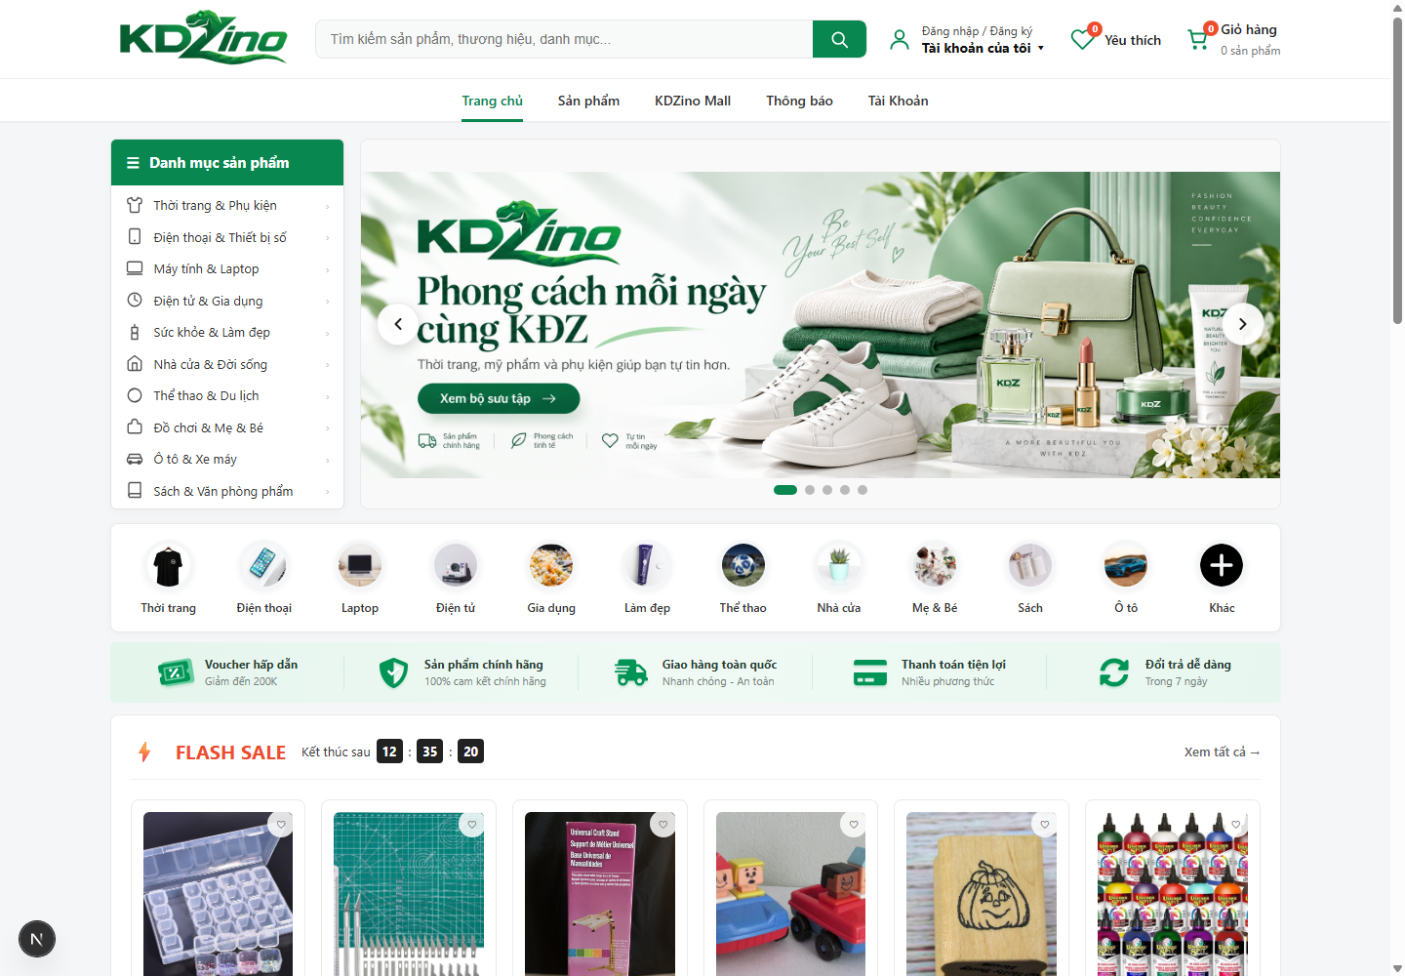
10 WEB APPLICATION — PHỤ LỤC
Demo MerRec — trình bày riêng
Mở trang chủ và cuộn đến khu vực gợi ý.
Quan sát ảnh sản phẩm xuất hiện ngay trên thẻ.
Chọn sản phẩm để chuyển sang trang chi tiết.
Demo trực tiếp
MERREC / PHÂN TÍCH DỮ LIỆU & HỆ THỐNG GỢI Ý
51 / 52
Notes:
SLIDE 51 — Demo MerRec — trình bày riêng
Mở trang chủ và cuộn đến khu vực gợi ý.
Quan sát ảnh sản phẩm xuất hiện ngay trên thẻ.
Chọn sản phẩm để chuyển sang trang chi tiết.
Ghi chú: Ảnh chụp website local ở chế độ khách. Giao diện dùng thương hiệu KDZino, dữ liệu và thực nghiệm dùng MerRec. Ảnh chụp chứng minh giao diện tại thời điểm kiểm tra, không chứng minh hiệu quả gợi ý online. Tên model cần đọc từ phản hồi API thực tế.
Ảnh: demo-home-real.png

Slide 52
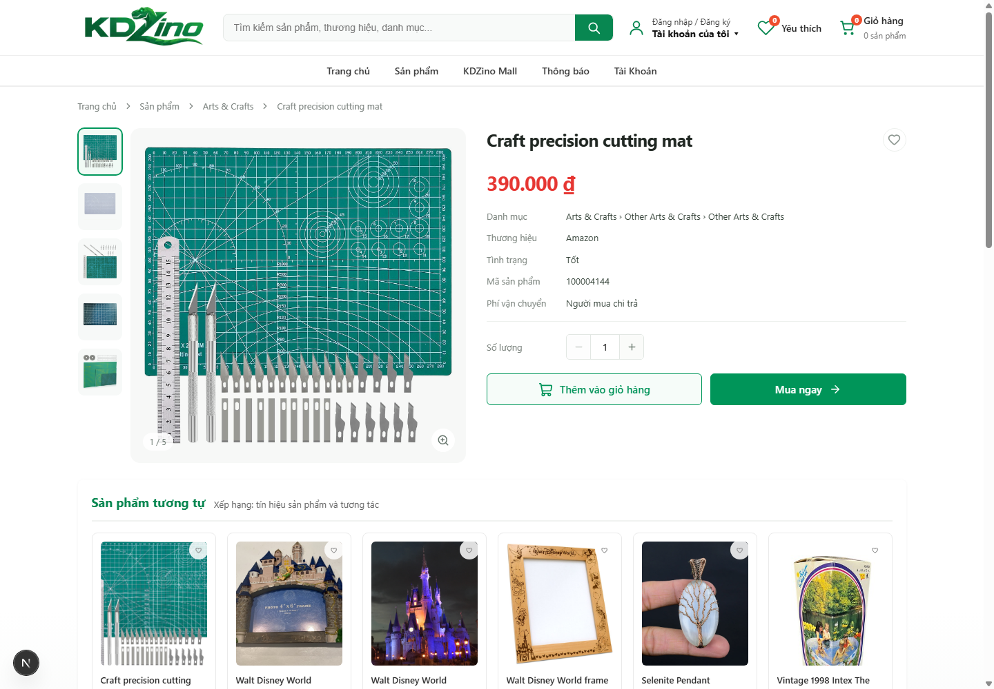
10 WEB APPLICATION — PHỤ LỤC
Ảnh demo và thảo luận
Xem ảnh và metadata sản phẩm từ catalog.
Cuộn tới danh sách sản phẩm tương tự.
Thảo luận: coverage, thứ tự gợi ý và khả năng phục vụ.
Cảm ơn · Q&A
MERREC / PHÂN TÍCH DỮ LIỆU & HỆ THỐNG GỢI Ý
52 / 52
Notes:
SLIDE 52 — Ảnh demo và thảo luận
Xem ảnh và metadata sản phẩm từ catalog.
Cuộn tới danh sách sản phẩm tương tự.
Thảo luận: coverage, thứ tự gợi ý và khả năng phục vụ.
Ghi chú: Ảnh chụp website local ở chế độ khách. Giao diện dùng thương hiệu KDZino, dữ liệu và thực nghiệm dùng MerRec. Ảnh chụp chứng minh giao diện tại thời điểm kiểm tra, không chứng minh hiệu quả gợi ý online. Tên model cần đọc từ phản hồi API thực tế.
Ảnh: demo-detail-real.png

